Slide 1
PFAN Programme francophone des autorités de noms
Description des personnes
Module 2
Notes:
(Date of slide or last update given at the top of the notes for each slide)

Slide 2
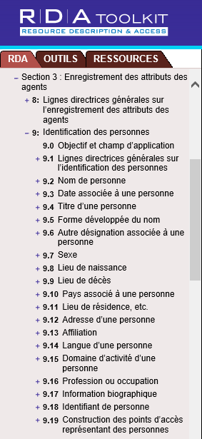
Chapitres 8 et 9 de RDA
Notes:
March 20, 2017
Guidelines and instructions for describing Persons in authority records are found in RDA Chapters 8 and 9.
Agents = a person, family, or corporate body.
At the end of this module, participants will be able to:
- Consult and use RDA and the LC-PCC Policy Statements as reference tools for personal name authorities.
- Apply the rules contained in Chapters 8 and 9 of RDA and related LC-PCC PSs in the creation of personal name authority records.

Slide 3
Champ d’application de « personne »
Définition (RDA 8.1.2)
Individu ou identité établie par un individu, seul ou en collaboration avec un ou plusieurs autres individus
Les personnes comprennent les personnes nommées dans les œuvres religieuses, les personnes fictives et légendaires, et les entités non humaines réelles ou fictives (RDA 9.0)
Notes:
February 6, 2019: updated RDA 9.0 language
In RDA, a person can be an individual or an identity established by one individual alone or an identity established in collaboration with one or more other individuals portrayed as being one individual.
The scope statement in RDA 9.0 includes fictitious entities as persons and LC-PCC PS for 9.0 gives the following instruction: “Apply this chapter to fictitious entities and real non-human entities having roles as creators or contributors […]” So under RDA, non-human entities that are presented on a resource as being responsible for the creation of a work will be represented by authorized access points. They are also created in the LC/NACO authority file if needed for any access point, including subject access points.
ÉP-BAC-BAnQ: La définition de « personne » inclut à la fois les personnes réelles et toutes les identités bibliographiques ou fictives utilisées par ces personnes. « Personne » dans le chapitre 8 englobe les deux significations.

Slide 4
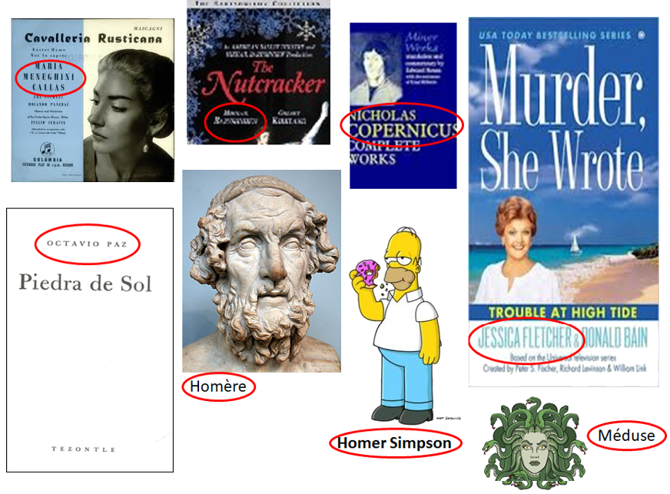
Notes:
November 14, 2019: added mythological character image (Medusa)
Even though most of the time you will need to establish names for human entities, let’s look at a couple of examples of other personal names.

Slide 5
Personne : Entité non humaine réelle
Notice d'autorité
046 $f 1976~ $g 2003-12-12 $2 edtf
100 0_ Keiko, $d environ 1976-2003
368 $c Orque $2 rvm
373 Marineland (Ont.)
374 Acteurs $2 rvm
375 masculin
670 Free Willy, 1993 : $b générique (Keiko as Willy)
670 Wikipédia, 23 mars 2020 :$b (Keiko (orque); orque mâle née vers 1976, décédée le 12 décembre 2003; connue pour avoir joué le rôle de l'orque Willy dans les films Sauvez Willy; capturée au sud de l'Islande en 1979, puis vendue à Marineland, en Ontario; s'est produite pour le public dans plusieurs parcs d'attractions d'Amérique du Nord)
Notice bibliographique abrégée
130 0_ Free Willy (Film)
245 10 Free Willy / $c Warner Bros. in association with Le Studio Canal+, Regency Enterprises and Alcor Films.
…
700 0_ Keiko, $d environ 1976-2003, $e acteur
Notes:
December 12, 2016
Per RDA 9.0, Keiko in the role of Willy, is established in the NAF.

Slide 6
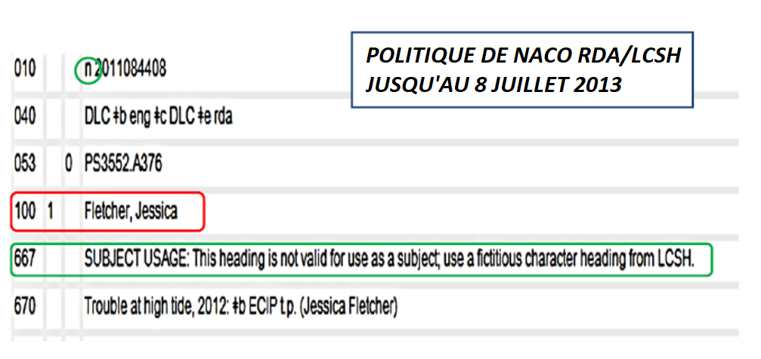
Personne fictive
Notes:
Updated: Feb. 24, 2014
This RDA NAR has been created for Jessica Fletcher, the fictitious author, whose name appears on a title page as the creator of “Trouble at high tide.”
Note on 040: This NAR was created before many of PCC best practices were developed. The PCC best practice is now to place the subfield $e rda immediately preceding the subfield $c in the 040.
Note on the authorized access point: Note that the qualifier “(Fictitious character)” is not required unless needed to differentiate the name.
Note on the 667 field: LC-PCC PS for 9.0 changed on July 9, 2013. Until July 8, 2013, NACO/LCSH policy was that access points for fictitious characters were only valid as access points for creators and contributors, not also as subject headings. RDA name authority records for fictitious characters created before July 9, 2013 were coded as not valid for use as a subject. Beginning on July 9, 2013 access points for individual fictitious and legendary characters and individual animals with proper names will be established only in the name authority file using RDA instructions. The RDA heading will be valid for use as a subject heading. New LC subject headings for individual characters and individual animals with proper names will not be accepted. Existing LC subject headings may continue to be assigned as subject headings until an RDA name authority record for them is created, at which time the subject authority record must be reported to Policy and Standards Office to be canceled. LC will be undertaking a project to transition all individual character and named animal headings from LCSH to the name authority file. Meanwhile, non-LC catalogers may create records for fictitious and legendary persons and named animal headings in the LC/NACO AF. If they choose to do so and there is a corresponding LCSH, they should request cancellation of the LCSH in favor of the NAR.

Slide 7
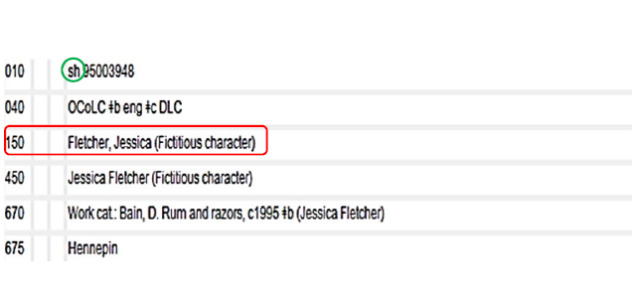
Vedette : Personne fictive
Notes:
May 1, 2013
Here is the subject authority record previously created for the fictitious person “Jessica Fletcher” to be used as subject access point.
Separate authority records exist in the Library of Congress/NACO Authority File and the Library of Congress Subject Headings files.
LC-PCC PS for 9.0 changed on July 9, 2013. Until July 8, 2013, NACO/LCSH policy was that access points for fictitious characters were only valid as access points for creators and contributors, not also as subject headings. RDA name authority records for fictitious characters created before July 9, 2013 were coded as not valid for use as a subject.
Beginning on July 9, 2013 access points for individual fictitious and legendary characters and individual animals with proper names will be established only in the name authority file using RDA instructions. The RDA heading will be valid for use as a subject heading. New LC subject headings for individual characters and individual animals with proper names will not be accepted. Existing LC subject headings may however continue to be assigned as subject headings until an RDA name authority record for them is created, at which time the subject authority record will be canceled. LC will be undertaking a project to transition all individual character and named animal headings from LCSH to the name authority file.

Slide 8
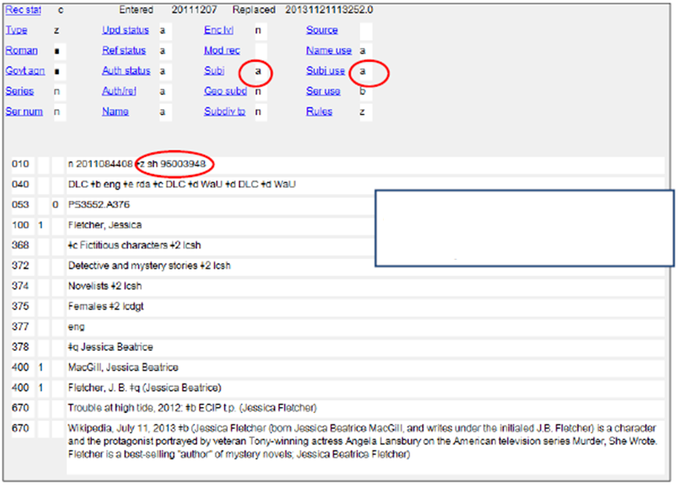
NAR TELLE QUE RÉVISÉE
APRÈS LE 9 JUILLET 2013
Notes:
December 12, 2016.
As of July 9, 2013, access points for fictitious characters in the name authority file are valid for use as subjects. Note that the 667 that was in the record has been removed and the fixed field 008/11 for Subject heading system/thesaurus code (Subj) and 008/15 for Heading use code—subject added entry (Subj use) are now coded value “a”, meaning this name is now valid for use as a subject.

Slide 9
Personne fictive : pratique du PFAN
Semblable à celle de NACO avant le 9 juillet 2013
ÉP de BAC-BAnQ pour 9.0
Appliquer les instructions du chapitre 9 pour une personne fictive lorsque, selon les instructions des chapitres 19–22, un point d’accès représentant cette personne est requis pour enregistrer une relation avec une personne associée à une ressource
Lorsqu’un point d’accès sujet est requis pour une personne fictive, utiliser le point d’accès établi dans le Répertoire des vedettes-matière

Slide 10
Personne fictive : pratique du PFAN
Vedette pour Geronimo Stilton comme auteur :
Système/thésaurus de la vedette-matière : n
Utilisation de la vedette — Vedette-matière secondaire : b
040 __ CaQMBN $b fre $e rda $c CaQMBN
100 1_ Stilton, Geronimo
368 __ $c Personnages fictifs $c Souris $2 rvm
372 __ Journaux--Édition $a Histoires pour enfants $2 rvm
374 __ Rédacteurs en chef $a Écrivains $2 rvm
375 __ masculin
667 __ UTILISATION COMME VEDETTE-MATIÈRE : Ce point d’accès ne peut pas être employé comme vedette-matière; utiliser une vedette de personnage fictif provenant du RVM.
670 __ La découverte de l'Amérique, 2010

Slide 11
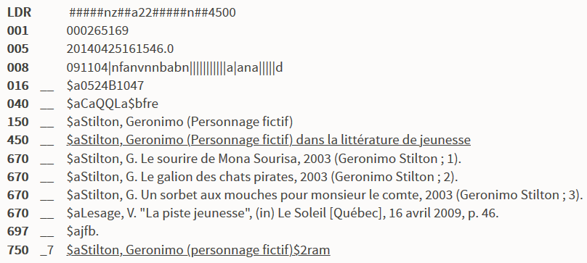
Personne fictive : pratique du PFAN
Vedette-matière du RVM pour Geronimo Stilton comme sujet

Slide 12
Codage MARC
Les noms de personne sont codés dans les X00
⬧ X00 1 ‐ un nom de famille en ordre inversé (nom de famille, prénom) ou un nom de famille seul (pour le nom d’une famille, voir module 3)
⬧ X00 0_ ‐ un prénom ou un nom constitué de mots, d’expressions, d’initiales, de lettres distinctes ou de chiffres en ordre direct
008/10 (OCLC : Règles de catalogage descriptif) valeur « z »
ET
040, sous-zone $e rda
Notes:
May 1, 2013
RDA records for persons as well as other names are coded “z” in 008/10 (OCLC Fixed Field: Rules).
The “z” indicates “Other” for the source of the descriptive cataloging rules being used and the $e in the 040 field tells us which rules are being used.

Slide 13
Codage MARC​
Notes:
Updated: Feb. 24, 2014
The PFAN best practice is to place the subfield $e rda immediately preceding the subfield $c in the 040.
This slide shows a blank workform in the OCLC Connexion client for creating a single authority record. During this class, you will be using the workform to build up your authority record for a personal name.
PLEASE OPEN A WORKFORM IN OCLC FOR A PERSONAL NAME. We will be adding to it as we go through this module.

Slide 14
Terminologie (RDA 8.1.3)
Nom :
Mot, caractère ou groupe de mots et/ou de caractères sous lequel
une personne est connue
• Nom privilégié :
Nom ou forme de nom choisie comme élément de base d’un point d’accès autorisé représentant une entité.
• Variante de nom :
Nom ou forme de nom sous laquelle une entité est connue et qui diffère du nom ou de la forme de nom choisie comme nom privilégié pour cette entité.
Notes:
May 1, 2013
Note that RDA divides names into preferred names and variant names.
Access Points terminology 🡪 later slide.

Slide 15
Éléments fondamentaux pour les personnes (RDA 0.6.7)
Toujours enregistrer si l’information est connue
Nom privilégié d’une personne
Titre d’une personne (un mot ou une expression indiquant la royauté, la noblesse, un rang ou une fonction ecclésiastiques; un terme de politesse pour une personne à vocation religieuse)
Date de naissance
Date de décès
Autre désignation associée à une personne (pour un saint chrétien, un esprit, une personne nommée dans une écriture sacrée ou un livre apocryphe, une personne fictive ou légendaire, ou une entité non humaine réelle)
Profession ou occupation (pour une personne dont le nom est constitué d’une expression ou d’une appellation n’évoquant pas une personne)
Identifiant de personne
Notes:
March 20, 2017: updated speaker notes for other designation.
December 12, 2016: updated RDA section number.
August 2, 2019: added parentheticals to 5th and 6th bullets
When recording data identifying a person, include as a minimum these elements if they are applicable and readily ascertainable. Record the elements either as parts of the authorized access point representing the person or as separate elements, or as both.
LCCNs (010) = identifiers.

Slide 16
Éléments fondamentaux pour les personnes (RDA 0.6.7)
Enregistrer si nécessaire pour établir une distinction
Titre d’une personne (un autre terme indiquant un rang, un honneur ou une fonction)
Forme développée du nom
Profession ou occupation
Période d’activité d’une personne
Autre désignation associée à une personne
Notes:
March 20, 2017: updated speaker notes for other designation.
December 12, 2016; updated speaker notes March 29, 2018.
August 2, 2019: added 5th bullet
When recording an element to differentiate one person from another person with the same or a similar name, always add the element to the access point (LC-PCC PS for 0.6.7). However, whether an element is recorded as part of an access point or not, any of these elements may be recorded in special fields in the NAR. As we will see later in this module, the form of the element as recorded in the body of the record may not be the same as the form used in the access point.
[Trainer: see below at slide 57ff for information about the PCC policy on undifferentiated names]

Slide 17
Transcription et emploi des majuscules
RDA 8.5.2. Suivre l’annexe A.2
RDA 8.5.4. Signes diacritiques : les enregistrer tels qu’ils figurent; les ajouter s’il est certain qu’ils font partie intégrante du nom, mais qu’ils ont été omis dans la source
RDA 8.5.5. Conserver les traits d’union s’ils sont utilisés par la personne
RDA 8.5.6. Instructions relatives aux espaces entre les initiales
RDA 8.5.7. Abréviations. Suivre l’usage de la personne
RDA 8.4. Langue et écriture
Politique du PFAN Romanisation des écritures en langues vernaculaires
Notes:
January 19, 2017, corrected RDA number.
Note to trainer: go to 8.5.2; have someone read, especially 8.5.6.1. Then go to Appendix A.2 & B.2 and examine together.

Slide 18
Source consultée (RDA 8.12)
Enregistrer dans une zone 670 ou dans une zone 046 ou 3XX $u/$v
Toujours inclure une zone 670 pour l’ouvrage catalogué
Inclure d’autres zones 670, le cas échéant, pour justifier l’information dans la description
Format suggéré :
670 Titre propre, date : $b emplacement (données)
Voir le Guide des autorités de noms pour les pratiques à privilégier et plusieurs exemples
Notes:
February 28, 2020: revised first bullet to add 046
May 1, 2013
Core for PCC per LC-PCC PS.
Note to trainer: Everyone go to RDA 8.12: A source consulted is a resource used in determining the name or other identifying attributes of a person, family, or corporate body.

Slide 19
Exemples de zones 670
670 Women's economic empowerment, 2007 : $b page de titre (Anjali Kaur)
670 Free Willy, 1993 : $b générique (Keiko as Willy)
670 Site Web du New York Times, consulté le 30 janvier 2018 $b (notice nécrologique datée du 23 janvier 2018 : Ursula K. Le Guin est décédée lundi [22 janvier 2018] à son domicile de Portland, Oregon; auteure de science-fiction et de fantastique; outre plus de 20 romans, elle était l'auteure d'une douzaine de livres de poésie, plus de 100 nouvelles, sept recueils d'essais, 13 livres pour enfants et cinq volumes de traduction)
670 Péres, L. Mikhail Baryshnikov, 1975.
670 OCLC, 2019-01-23 $b (points d’accès : Arnot, Frederick Latham; Arnot, Frederick Latham, 1904-1940; Arnot, F. L. (Frederick Latham), 1904- 1940; usage : F.L. Arnot)
Notes:
August 2, 2019: rearranged 670s, revised last three examples, added more explanation in speaker notes.
There are lots of ways to form these. The point is to record information justifying what you’ve included in other elements in the description. For best practices see the DCM Z1 670.
Note: There is no need for a subfield $b in the 4th example, because the entity being described appears in the title.
On OCLC citations: Generally, when citing records found in the OCLC database, record access points found in AACR2 and RDA records as well as usage found in the records. Usage means the forms of name as they appeared on resources in statements of responsibility or other elements that represent transcribed information. Access points are useful because they often include information about associated dates and fuller forms of name. However, always base the preferred name on usage found, not access points.

Slide 20
Exemples de zones 670
Pour les sources en ligne, il est possible d’utiliser $u dans la zone 670 pour établir un lien avec la ressource citée si elle contient des informations importantes qui ne peuvent être citées de manière succincte dans la notice
Toutefois, on doit citer les données pertinentes en $a et $b d'une zone 670 nécessaire pour justifier les 1XX ou 4XX
Les informations trouvées dans les sources en ligne peuvent être ajoutées aux zones 046 ou 3XX avec les citations appropriées dans les sous-zones $v et $u et ne pas être répétées dans un 670 lorsque ces informations ne sont pas utilisées dans un 1XX ou un 4XX. Seul le $v est nécessaire; le $v doit précéder le $u.
370 Brooklyn (New York, N.Y.) $c États-Unis $2 lacnaf $v Site Web de Martindale Hubbell, 7 décembre 2012 $u https://www.martindale.com/attorney/david-aker-157357600/
Notes:
February 28, 2020: new slide to show examples with $u
DCM Z1 670:
Catalogers may optionally provide a uniform resource identifier (URI) in subfield $u of the 670 citation to link to the cited resource if it contains significant information related to the established entity that cannot be cited succinctly in the authority record. Note that use of a URI in the 670 $u does not take the place of the requirement to cite relevant data in subfields $a and $b of the 670 field needed to support the authorized access point (including additions) or variants (this information will continue to be available if the site changes or disappears). However, information found in online sources may be added to the 046 or 3XX fields with the appropriate citations in subfields $v and $u and not repeated in a 670 when that information is not used in the 1XX or a 4XX. If a URI is included in a 670, it must be given in subfield $u.

Slide 21
Exemples de zones 670 avec un $u
670 American national biography online, consulté le 14 mai 2018 $b (Atherton, Gertrude Franklin (30 octobre 1857-14 juin 1948); auteure, biographe et historienne; née Gertrude Franklin Horn à San Francisco, Californie; en 1887, elle quitte la Californie pour vivre à New York et voyage en Angleterre et en France; elle déménage en Angleterre en 1895; en 1932 elle retourne à San Francisco; a aussi écrit sous les noms Asmodeus et Frank Lin) $u https://doi.org/10.1093/anb/9780198606697.article.1600050
670 Site Web de l’Encyclopédie canadienne, consulté le 28 avril 2015 $b (Frank Davey; Frankland Wilmot Davey, critique, essayiste, poète (né à Vancouver 19 avril 1940); élevé à Abbottsford; de 1990 à 2005 a été un membre du département d'anglais de l'Université Western Ontario; sommité en littérature et culture canadiennes contemporaines) $u https://www.thecanadianencyclopedia.ca/r/article/frank-davey
Notes:
February 28, 2020: new slide to show examples with $u
DCM Z1 670:
Catalogers may optionally provide a uniform resource identifier (URI) in subfield $u of the 670 citation to link to the cited resource if it contains significant information related to the established entity that cannot be cited succinctly in the authority record. Note that use of a URI in the 670 $u does not take the place of the requirement to cite relevant data in subfields $a and $b of the 670 field needed to support the authorized access point (including additions) or variants (this information will continue to be available if the site changes or disappears). However, information found in online sources may be added to the 046 or 3XX fields with the appropriate citations in subfields $v and $u and not repeated in a 670 when that information is not used in the 1XX or a 4XX. If a URI is included in a 670, it must be given in subfield $u.

Slide 22
Nom privilégié : Sources d’information (9.2.2.2)
Dans cet ordre de priorité :
⧫ Sources d’information privilégiées (RDA 2.2.2) dans les
manifestations associées à la personne
⧫ D’autres mentions formelles figurant dans les ressources
associées à la personne
⧫ D’autres sources (incluant les sources de référence)
Notes:
September 17, 2018: added RDA instruction number for chapter 9
The preferred name for the person is the name or form of name chosen as the basis for the authorized access point representing that person. It should be determined from the sources listed in this slide (in order of preference). Please note that this instruction applies to both: persons that have responsibility as well as persons that are subjects. (The item in hand may be considered a reference source.)
Note to trainer: Have a look at RDA 2.2.2 to see what the preferred sources of information are:
Use as the preferred source of information a source forming part of the manifestation itself that is appropriate to:
- the type of description and
- the format of the manifestation
Other sources mean any other sources besides the manifestation associated with the person.

Slide 23
Noms privilégiés : Exemples
•100 1_ Carter, Jimmy, $d 1924-
•100 1_ Fein, David $q (David Jonathan)
•100 0_ Cher, $d 1946-
•100 1_ Smith, Joseph, $c Jr., $d 1805-1844
•100 1_ Brown, Hiram S., $c Jr. $q (Hiram Staunton), $d 1909-1979
•100 0_ Jeanne, $c d’Arc, sainte, $d 1412-1431 $c (Esprit)
•100 0_ Élisabeth $b II, $c reine de Grande-Bretagne, $d 1926-
•100 1_ Baryshnikov, Mikhail, $d 1948-
•100 1_ Callas, Maria, $d 1923-1977
•100 1_ Fraser, Caroline $c (Photographe)
•100 1_ Jenner, Caitlyn, $d 1949-
Notes:
September 17, 2018: updated slide reference in speaker notes.
March 1, 2019: added Jenner example
August 2, 2019: replaced Elvis Presley spirit example with Joan of Arc example (because it didn’t match with Presley variant example on slide 38, which wasn’t for a spirit)
Only the bolded words are the preferred name. All other pieces of this field are other elements that are additions to the preferred name.
Note the order of elements in the Brown, Hiram S. example.
In the last example, “$c (Photographer)” added to differentiate.
Variant names will be shown on later slides (at the time variant names are discussed: Slide 37).

Slide 24
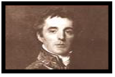
Choix du nom privilégié des personnes
Duke of Wellington
[et non Arthur Wellesley]
En 1814, Wellesley fut
honoré du titre de Duke of Wellington
Le nom privilégié devrait être la forme du nom trouvée le plus couramment (RDA 9.2.2) :
⧫ nom véritable
⧫ pseudonyme
⧫ titre de noblesse
⧫ surnom
⧫ initiales
⧫ autre appellation
Notes:
March 20, 2017: updated speaker notes to reflect current RDA language.
Note to trainer: Read RDA 9.2.2.3 together, then 9.2.2.2.
If the preferred name includes a surname, words indicating relationships can be part of the preferred name if such a word, etc., is part of the commonly-known form, e.g., Jr. (9.2.2.9.5).
If there are variant spellings of the person’s name, use the form found on the first manifestation received or the most commonly found form.

Slide 25
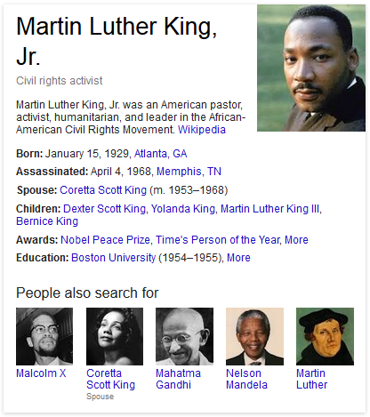
Choix du nom privilégié des personnes
Les mots indiquant une
relation (Jr., III, etc.) sont considérés comme une partie du nom privilégié dans RDA s’ils sont couramment trouvés avec le nom (9.2.2.9.5)
Nom privilégié :
King, Martin Luther, Jr.
Notes:
New slide: 24 Feb. 2014
If the preferred name includes a surname, words indicating relationships can be part of the preferred name if such a word, etc., is part of the commonly-known form, e.g., Jr. (9.2.2.9.5).
Image from google search results for Martin Luther King, 24 Feb. 2014.

Slide 26
Nom privilégié : Exercice 1
1957
2003
Notes:
Updated November 15, 2019: added dates of publication to slide
Piedra de Sol, a poem by Octavio Paz (1957)
Espiral de Luz, a book by Dante Salgato published in 2003.
EXERCISE:
Given the evidence here, record in your OCLC workform the preferred name for the author of Piedra de Sol. Note, either one is a “manifestation associated with the person.”

Slide 27
Enregistrement du nom privilégié (RDA 9.2.2.4)
Si le nom est constitué de plusieurs parties, enregistrer comme premier élément cette partie du nom sous laquelle la personne serait normalement classée dans les listes alphabétiques faisant autorité dans la langue, le lieu de résidence ou le lieu d’activité de la personne, suivie des autres parties du nom.
Exception
S’il est connu que la préférence d’une personne diffère de l’usage courant, respecter cette préférence lors du choix de la partie du nom à enregistrer comme premier élément.
Notes:
May 1, 2013
For names in several specific languages such as Malay, Romanian, and so on, you should consult additional instructions in Appendix F.
This general guideline is followed by more specific instructions for recording names:
- containing a surname
- containing title of nobility
- containing neither a surname nor a title of nobility
- consisting of initials, or separate letters, or numerals

Slide 28
Formes différentes du même nom (RDA 9.2.2.5)
Complétude de la forme (RDA 9.2.2.5.1)
⧫ Choisir comme nom privilégié la forme trouvée le plus couramment
⧫ Si aucune forme ne prédomine, choisir la forme la plus récente comme
nom privilégié
⧫ En cas de doute sur la forme la plus récente, choisir la forme la plus complète
⧫ Enregistrer les autres formes comme variantes de nom - facultatif
(zone 400 du MARC)
Notes:
May 1, 2013
Updated November 14, 2019: added third bullet and examples in speaker notes
Fullness (9.2.2.5.1)
If the forms of a person’s name vary in fullness, choose the form most commonly found as the preferred name. If no one form predominates, choose the latest form as a preferred name. In case of doubt about which is the latest form, choose the fuller or fullest form. Record the other forms of the name as variant names (see 9.2.3.10).
Examples:
Two forms of the same name: Morris West; Morris L. West. Morris L. West is a fuller form than Morris West. Since Morris West is the most commonly found form, it gets chosen as the preferred name.
Two forms of the same name: Patricia Boren; Patricia M. Boren. Patricia M. Boren is a fuller form than Patricia Boren. There is no predominant form. Patricia M. Boren is the latest form, so it is chosen as the preferred name.

Slide 29
Formes différentes : Langue (RDA 9.2.2.5.2)
Choisir comme nom privilégié la forme dans la langue trouvée le plus couramment dans les manifestations associées à la personne
Enregistrer les autres formes comme variantes de nom (zone 400 du MARC)
Exceptions
Grec ou latin ‐ choisir la forme trouvée le plus couramment dans les sources de référence
Prénom ‐ choisir la forme de nom bien établie dans les sources de référence dans la langue privilégiée par l’agence créant les données
Notes:
March 20, 2017: updated to reflect current RDA language.
If a person’s name has appeared in different language forms in manifestations associated with the person, choose the form corresponding to the language of most of the manifestations as the preferred name. Record the other forms as variant names.
Greek or Latin
Choose the form most commonly found in reference sources as the preferred name.
Form in the language preferred by the agency creating the data
If there is a well-established form of name in reference sources for a person whose given name, etc., is recorded as the first element in the preferred name (see 9.2.2.18) in the language preferred by the agency creating the data, choose that form of name as the preferred name.

Slide 30
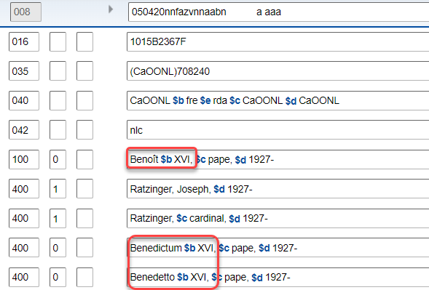
Formes différentes : Langue Prénom
Notes:
May 1, 2013

Slide 31
Formes différentes : Écriture non privilégiée (RDA 9.2.2.5.3)
Les points d’accès autorisés sont enregistrés en écriture latine
Appliquer l’alternative :
Si une forme de nom est bien établie dans les sources de référence dans une langue privilégiée par l’agence créant les données, choisir cette forme de nom comme nom privilégié
Si différentes formes sont trouvées dans les sources de référence dans une langue privilégiée par l’agence créant les données, choisir la forme qui se rencontre le plus souvent
Notes:
May 1, 2013; revised speaker notes April 25, 2017 to explicitly indicate 008/29 value “b”
PCC libraries will continue to record names in the Latin script in the authorized access points in authority records and in bibliographic records. When transliteration is necessary, follow the ALA-LC Romanization Tables: Transliteration Schemes for Non-Roman Scripts. PCC libraries may also continue the current policy for these languages/scripts: Perso-Arabic script (e.g., Arabic, Persian, Pushto, Urdu); Hebrew, Yiddish; Chinese, Japanese, Korean; Cyrillic-based scripts; and Greek, to give variant access points in the original language/script in authority records (MARC 4XX fields, Ref status: 008/29=“b”, and 667 note: Non-Latin script reference/s not evaluated).
Note to trainer: If participants interested, go over the LC Practice for Alternative for names in Chinese, Japanese, Korean, Cyrillic and Hebrew alphabet described in LC-PCC PS for 9.2.2.5.3. Korean example added on the next slide can be hidden if not needed (Slide Show 🡪 Hide Slide). Examples in other scripts can be added as needed.

Slide 32
Formes différentes : Écriture non privilégiée (RDA 9.2.2.5.3, ÉP de BAC-BAnQ pour 9.2.2.5.3)
Application pour le chinois, le japonais, le coréen et le cyrillique
Si une personne est susceptible de figurer dans les sources de référence générales en français, faites une recherche dans l’Encyclopédie Larousse, le Petit Robert et l’Encyclopædia Universalis
Si le nom est trouvé sous une même forme dans les trois sources, utiliser cette forme
Si la forme varie dans ces trois sources, utiliser la forme trouvée dans l’Encyclopédie Larousse si celle-ci n’en propose qu’une ou la première forme si elle en propose plus d’une
Si le nom ne se trouve pas dans chacune des trois sources, utiliser la forme systématiquement romanisée du nom

Slide 33
Formes différentes : Écriture non privilégiée (RDA 9.2.2.5.3, ÉP pour 9.2.2.5.3)
Moussorgski (même forme dans les 3 sources)
Larousse : Modest Petrovitch Moussorgski
Petit Robert : Moussorgski (Modest Petrovitch)
Universalis : MOUSSORGSKI MODEST PETROVITCH
Nom privilégié : Moussorgski, Modest Petrovitch
Pouchkine (2 formes différentes dans les 3 sources)
Larousse : Aleksandr Sergueïevitch Pouchkine
Petit Robert : Pouchkine (Alexandre Sergueïevitch)
Universalis : POUCHKINE ALEXANDRE SERGUEÏEVITCH
Nom privilégié (forme du Larousse) : Pouchkine, Aleksandr Sergueïevitch

Slide 34
Formes différentes : Écriture non privilégiée (RDA 9.2.2.5.3)
Lorsque nécessaire, suivre les méthodes de translittération pour les écritures en caractères non latins des tables de romanisation mentionnées dans l’ÉP de BAC-BAnQ pour 9.2.2.5.3
Les formes en écriture non latine peuvent être enregistrées comme variantes de nom (zone 400 du MARC)

Slide 35
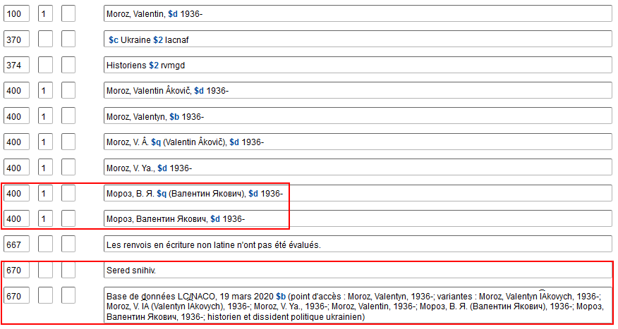
Notes:
17 mai 2020 : Correction de la note 667.
May 1, 2013

Slide 36
Changement de nom (RDA 9.2.2.7)
Choisir le nom le plus récent ou la forme la plus récente du nom comme nom privilégié
Exception
Choisir un nom antérieur s’il est mieux connu, p. ex.,
Caroline Kennedy
(mieux connu que son dernier nom après son mariage :
Caroline Kennedy Schlossberg)
Notes:
May 1, 2013

Slide 37
Plus d’une identité (RDA 9.2.2.8)
Choisir le nom associé à chaque identité comme nom privilégié de cette identité
Si un individu utilise un seul pseudonyme et n’utilise pas son nom véritable, choisir le pseudonyme comme nom privilégié
⧫ Enregistrer le nom véritable comme variante de nom de personne (zone 400 du MARC)
Lors de la création de plusieurs notices d’autorité de noms pour une personne avec différentes identités, se référer aux lignes directrices du Guide des autorités de noms pour les zones 663 et 667 et la FAQ – Pratique de LC-PCC pour la création de notices d’autorité de noms pour les personnes qui utilisent des pseudonymes
Notes:
March 20, 2017: updated speaker notes for LC-PCC PS
This means that multiple NARs will be created, each representing one identity.
Consider an individual who uses one or more pseudonyms (including joint pseudonyms), or his or her real name as well as one or more pseudonyms, to have more than one identity.
If an individual uses only one pseudonym and does not use his or her real name as a creator or contributor, choose the pseudonym as the preferred name. Record the individual’s real name as a variant name.
LC-PCC PS for 30.1.1.3
For NARs for a person with different identities, follow the guidelines in the Descriptive Cataloging Manual Z1 sections for MARC fields 663 and 667. More information is available in the FAQ for creating NARs for persons who use pseudonyms: http://www.loc.gov/catdir/cpso/pseud.pdf
NARs for multiple identities and recording relationships between different identities will be covered later.

Slide 38
Noms de famille composés (RDA 9.2.2.10)
Un nom de famille composé est constitué de deux ou plusieurs noms propres séparés soit par une espace, soit par un trait d’union
⧫ Premier élément déterminé par l’usage établi ou la préférence de la personne
⧫ S’il n’est pas connu, se référer au service Names of Persons de l’IFLA
(http://www.ifla.org/node/4953)
⧫ Names of Persons: National Usages for Entry in Catalogues,
4th revised and enlarged edition (München: Saur, 1996)
⧫ Mises à jour en ligne
Notes:
March 20, 2017
Record as a variant name forms of the name using other parts of the compound surname as the first element.
IFLA’s Names of Persons service includes a scanned version of the out of print Names of Persons: National Usages for Entry in Catalogues, 4th revised and enlarged edition (München: Saur, 1996), as well as the latest updates. The scanned version of Names of Persons is also available through Cataloger’s Desktop.

Slide 39
Noms de famille avec particules écrites séparément (RDA 9.2.2.11)
Premier élément déterminé par l’usage de la langue de la personne
Voir l’annexe F pour des directives supplémentaires
John Van Valkenburg (Américain)
Van Valkenburg, John
Dirk Van Valkenburg (Néerlandais)
Valkenburg, Dirk van
Jeroen Van Valkenburg (Afrikaner)
Van Valkenburg, Jeroen
Guy de Maupassant (Français)
Maupassant, Guy de
Notes:
Updated: Feb. 24, 2014 [slide animated]
PLEASE FIND APPENDIX F IN RDA.
Appendix F contains ADDITIONAL INSTRUCTIONS ON NAMES OF PERSONS for a number of languages listed in an alphabetical order. Let’s check Appendix F11 for instructions on recording names in different languages that include prefixes.
According to Appendix F, what element would begin the preferred name for each of these persons? [NOTE: Animated slide]
Record as a variant name a form using another part as the first element. The first element of the variant name can be another part of the prefix or the part of the name following the prefix.
Note to trainer: If participants interested in Arabic, Hebrew, Yiddish, or Urdu, point to LC-PCC PS for F.11.

Slide 40
Noms de famille avec particules écrites séparément (RDA 9.2.2.11)
Pour les noms de personnes canadiennes de langue française comportant la préposition de ou d’ (ÉP de BAC-BAnQ 9.2.2.11)
Enregistrer comme premier élément la partie du nom de famille sous laquelle la personne préfère être classée. Considérer le fait qu’une personne mette une majuscule à la préposition de ou d’ dans son nom comme une indication que la personne préfère utiliser la préposition comme premier élément
Si cela est inconnu, enregistrer comme premier élément la partie du nom sous laquelle la personne est classée dans les listes classées par ordre alphabétique en français au Canada
Si ces deux critères ne s’appliquent pas, enregistrer la partie du nom qui suit la préposition comme premier élément
Gilles De Ladurantaye (Canadien de langue française)
De Ladurantaye, Gilles

Slide 41
Noms contenant un titre de noblesse
Lignes directrices générales, RDA 9.2.2.14
Titres de la pairie du Royaume-Uni qui comprennent une désignation territoriale, RDA 9.2.2.15
Juges de la Cour de session écossaise portant un titre juridique commençant par Lord, RDA 9.2.2.16
Titres abandonnés et titres nouvellement acquis, RDA 9.2.2.17
Notes:
May 1, 2013
This and the next 4 slides list additional, specific guidelines for your reference.

Slide 42
Noms ne contenant ni un nom de famille ni un titre de noblesse
Lignes directrices générales, RDA 9.2.2.18
Noms comprenant un patronyme, RDA 9.2.2.19
Noms de personnes royales, RDA 9.2.2.20
Notes:
May 1, 2013

Slide 43
Noms constitués d’initiales, de lettres distinctes ou de chiffres
Lignes directrices générales, RDA 9.2.2.21
⧫ Enregistrer en ordre direct
⧫ Inclure les signes typographiques quand ils font partie d’abréviations
formées de plusieurs lettres, mais les omettre quand ils suivent une
seule lettre initiale
Notes:
May 1, 2013
Examples on the next slide.

Slide 44
100 0_ A. B. C. D. E.
670 Son : Novembris monstrum, or, Rome brovght to bed in England, 1641 : $b page de titre (by A.B.C.D.E.)
100 0_ D. S., $c maître, $d activité 1505-1511
670 Son : Holzschnitte des Meisters D.S., 1924.
100 0_ DJ Q, $d 1974‐
670 Site Web All music guide, consulté le 29 mai 2005 $b (DJ Q; nom réel :
Paul Flynn; né en 1974 à Glasgow, Écosse)
100 0_ 61648 $c (Écrivain)
670 North Eastern main line steam, 1981? $b page de titre (61648)
Notes:
October 23, 2018: added colon in last 670.
Note: Some examples come from AACR2 authority records; “title page”, “born”, etc., in the 670 notes in RDA NARs will most often be spelled out (rather than abbreviated as “t.p.” and “b.”).

Slide 45
Noms constitués d’une expression
Lignes directrices générales, RDA 9.2.2.22
Expression constituée d’un ou de plusieurs prénoms précédés d’un terme de politesse, etc., RDA 9.2.2.23
Expression contenant le nom d’une autre personne, RDA 9.2.2.24
Mot ou expression caractéristique, RDA 9.2.2.25
Expression nommant une autre œuvre de la personne, RDA 9.2.2.26
Notes:
March 20, 2017: updated to reflect current RDA language.
November 15, 2019: added examples in notes
Characterizing Word or Phrase
Apply the Alternative per LC-PCC PS for 9.2.2.25: Omit an initial article (see appendix C) when recording a characterizing word or phrase.
Military Chaplain
Statement of responsibility: by A Military Chaplain
Phrase Naming Another Work by the Person
Apply the Alternative per LC-PCC PS for 9.2.2.26: Omit an initial article (see appendix C) when recording a phrase naming another work by the person.
Author of Honesty the best policy
Statement of responsibility: by The Author of Honesty the best policy

Slide 46
Variante de nom de personne (RDA 9.2.3)
Nom ou forme de nom non choisi comme nom privilégié
Trouvé dans les manifestations associées à la personne et/ou dans les sources de référence
Enregistrer selon le jugement du catalogueur
Enregistrer en suivant les lignes directrices générales sur l’enregistrement des noms du chapitre 8
Enregistrer dans la zone 400
Notes:
March 20, 2017: updated to reflect current RDA language.
Variant name could be
- a real name if the preferred name is a pseudonym (9.2.3.4),
- a secular name if the preferred name is a name used in religion (9.2.3.5) and vice versa (9.2.3.6),
- an earlier name (9.2.3.7) and a later name (9.2.3.8),
- an alternative linguistic form (9.2.3.9), and
- any other name that a cataloger judged useful to be recoded.
RDA does not require any categories of variant access points – catalogers should use their judgment on which variants to include. An earlier name by which the person might have been known could be a good example of a variant that you would want to record.

Slide 47
Variante de nom : Exemples
400 1_ Carter, James Earl, $c Jr., $d 1924‐
400 1_ Joan, $c of Arc, sainte, $d 1412-1431 $c (Esprit)
400 1_ Bono, Cher, $d 1946‐
400 1_ Windsor, Elizabeth, $c reine de Grande-Bretagne, $d 1926‐
400 1_ Барышников, Михаил, $d 1948‐
400 1_ Meneghini Callas, Maria, $d 1923‐1977
• 400 1_ Jenner, Bruce, $d 1949-
Notes:
August 2, 2019: replaced Presley example with one for a spirit that matches Joan, of Arc example used as replacement in slide 20
March 1, 2019: added Jenner example
Note to trainer: LOOK AT MARC authority format 400 field.
Here are the names from the list we looked at earlier while talking about the preferred names (Slide 18). Only the bolded words are the variant name. All other pieces of the 400 field are other elements.
Note to trainer: comment on each one.

Slide 48
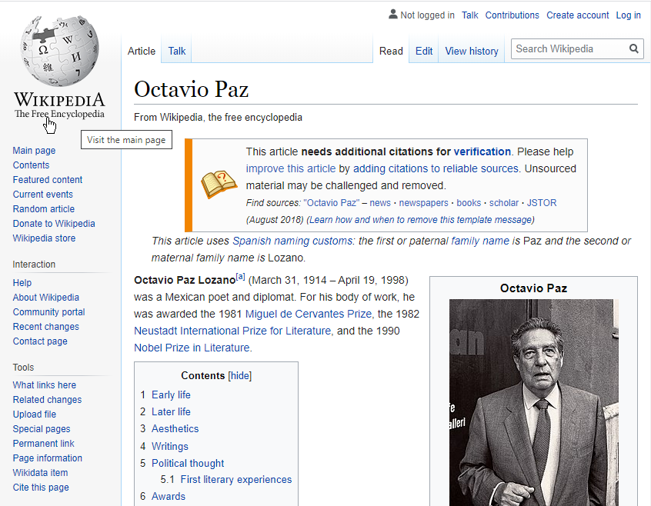
Exercice 2
Notes:
March 1, 2019: corrected typo in speaker notes
EXERCISE 2:
Based on the information in Wikipedia, record the variant name for Octavio Paz on your workform.

Slide 49
Dates associées à des personnes (RDA 9.3)
Comme il s’agit d’un élément fondamental, les dates de naissance et de décès doivent être enregistrées si l’information est disponible de n’importe quelle source
046 $f - Date de naissance
$g - Date de décès
Ajouter au nom privilégié si disponible (dans les nouvelles notices d’autorité ou s’il y a d’autres changements dans la zone 100)
BAC a émis des recommandations concernant les dates des personnes vivantes ou mortes depuis moins de 20 ans; le Comité des normes n’a pas encore décidé s’il les adoptera ou non
Notes:
November 15, 2019: added parenthetical in second bullet
Core. RDA 9.3.1.3: Record dates either as parts of the authorized access point representing the person, or as separate elements, or as both. Record the year alone for birth and death date; add the month or month and day if necessary to distinguish one access point from another.
but
LC-PCC PS for 9.19.1.3 instructs us to follow the RDA 9.19.1.3 Optional Addition and always add a date of birth and/or date of death to access points (even if not needed to distinguish). Use a hyphen after date of birth (do not use the term “born”); use a hyphen before the date of death (do not use the term “died” with the date) (LC-PCC PS for 9.3.2.3 and 9.3.3.3).
The same LC-PCC PS for 9.19.1.3 instructs us not to add a date of birth and/or date of death to an existing authorized access point without dates unless otherwise changing the 100 field.

Slide 50
Enregistrement de dates (ÉP de BAC-BAnQ pour 9.3.1.3)
Notes:
November 24, 2015
Except for century dates, this element is recorded in MARC 046 in the format YYYY-MM-DD or YYYY-MM or YYYY (using the EDTF format, with $2 edtf).
EDTF format: http://www.loc.gov/standards/datetime/. See this website for more complex situations.
Century dates do not follow the EDTF format. Simply record the first two digits of the century (e.g. “19” = all dates beginning with “19” = 20th century) with no $2.

Slide 51
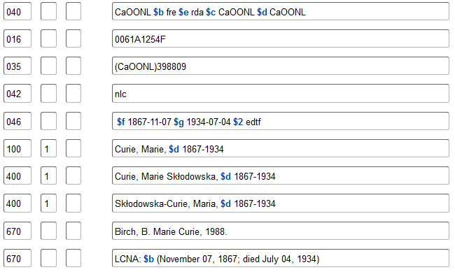
Dates associées à des personnes
Notes:
March 20, 2017: updated red boxes to highlight birth and death dates.
Recorded in this NAR (in case it is hard to read from the slide):
670 Marie Curie, 2005: $b ECIP t.p. (Marie Curie) important dates page (b. Marya Skłodowska in Warsaw, Poland, Nov. 07, 1867; moved to Paris in 1891; married Pierre Curie, July 26, 1895; changed name to Marie Curie; co-discovered radium, polonium, and radioactivity; 1st woman to earn a doctorate in Europe (Sorbonne, 1903); awarded Nobel Prize in Physics, 1903; awarded Nobel Prize in Chemistry, 1911; d. July 04, 1934)

Slide 52
Dates associées à des personnes
Si la date de naissance et la date de décès de la personne sont toutes deux inconnues, enregistrer dans ce cas une date ou une fourchette de dates indiquant la période d’activité de la personne (RDA 9.3.4.3)
046 $s – Début de la période
$t – Fin de la période
Utiliser « activité » plutôt que « époque », « actif » ou « active »
Ajouter au nom privilégié seulement s’il est nécessaire de différencier des noms identiques
Notes:
Updated November 15, 2019: added second bullet; delete note about ignoring RDA examples that use “approximately”
ÉP de BAC/BAnQ pour 9.3.4.3:
Lors de l’enregistrement de la période d’activité, utiliser le terme « activité » et non « époque », « actif » ou « active ». Le terme « activité » doit figurer avant la première date de la période d’activité (par ex., « activité 12e siècle »), sauf si un autre terme tel que « jin shi » est utilisé.
LC-PCC PS for 9.3.4.3:
When recording the date in an authorized access point, use “active” and “century” … The term "active" should appear before the first period of activity date (e.g., "active 12th century"). Record a period of activity expressed as a range of centuries in the form [century]–[century].
Note: Disregard the RDA examples that use “approximately.”

Slide 53
Dates associées à des personnes
On peut enregistrer une source consultée pour une date en $v et en $u et ne pas la répéter en zone 670 si la date n’est pas incluse dans le 1XX ou le 4XX
046 $v - Source d’information
$u - Identificateur de ressource uniforme (URI)
046 $s 17 $v CERL thesaurus, consulté le 28 février 2020 $u https://data.cerl.org/thesaurus/cnp01947394
100 1_ Bachmuller, Theobald
Notes:
February 28, 2020: new slide
DCM Z1 670: Information found in online sources may be added to the 046 or 3XX fields with the appropriate citations in subfields $v and $u and not repeated in a 670 when that information is not used in the 1XX or a 4XX.
The source for the 18th century period of activity for Theobald Bachmuller is recorded here in $v and $u

Slide 54
Forme développée du nom : Élément (RDA 9.5)
Définition
La forme développée d’une partie de tout nom représentée seulement par une initiale, une abréviation ou une variante raccourcie ou autrement modifiée dans la forme choisie comme nom privilégié
Karen Ann est la forme développée des prénoms de High, Karen A.
William est la forme développée du prénom de Austin, Wm.
Aguirre García est la forme développée du nom de famille de Aguirre G., Dida
Manuel Ignacio Vegas García est la forme développée des prénoms et du nom de famille de
Vegas G., Manuel I.
et/ou
Une partie du nom non incluse dans la forme choisie comme nom privilégié
Karen Ann est la forme développée du prénom de Savage, Karen
García Torres est la forme développée du nom de famille de García, Adrián
Notes:
November 15, 2019: added examples to slide
Trainer: Explain that normally we record either the fuller form of given name(s) or the fuller form of surname(s); but if there are fuller forms of both, record the entire name in direct order.
Also, in current practice, the fullest known form is recorded in 378. This may not correspond to the form in the access point (see next slide)

Slide 55
Forme développée du nom : Élément (RDA 9.5)
Inscrire soit la forme complète du (des) prénom(s), soit la forme complète du (des) nom(s) de famille
S'il existe des formes complètes des deux, inscrire le nom entier dans l'ordre direct
Enregistrer dans la zone 378 $q
Enregistrer la forme la plus complète connue (qui peut ne pas correspondre à la forme dans le point d'accès)
Notes:
March 20, 2017
Trainer: Explain that normally we record either the fuller form of given name(s) or the fuller form of surname(s); but if there are fuller forms of both, record the entire name in direct order.
Also, in current practice, the fullest known form is recorded in 378. This may not correspond to the form in the access point (see next slide)

Slide 56
Forme développée du nom : Points d’accès autorisés (RDA 9.19.1.4)
Ajouter au point d’accès autorisé seulement si :
→ des noms identiques nécessitent d’être différenciés
ou
→ le nom privilégié contient une initiale ou une abréviation et qu’elle est importante pour l’identification (jugement du catalogueur)
Notes:
March 20, 2017
The option in this rule says to add a fuller form of name even if there is no need to distinguish between access points. However, LC-PCC PS for the 9.19.1.4. option instructs catalogers
“to provide a fuller form of name if a part of a forename or surname used in the preferred name is represented by an initial or abbreviation, if the cataloger considers it important for identification. Add unused forenames or surnames only if needed to distinguish one access point from another.
The same LC-PCC PS instructs us not to add a fuller form of name to an existing authorized access point unless otherwise changing it (e.g., to break a conflict).

Slide 57
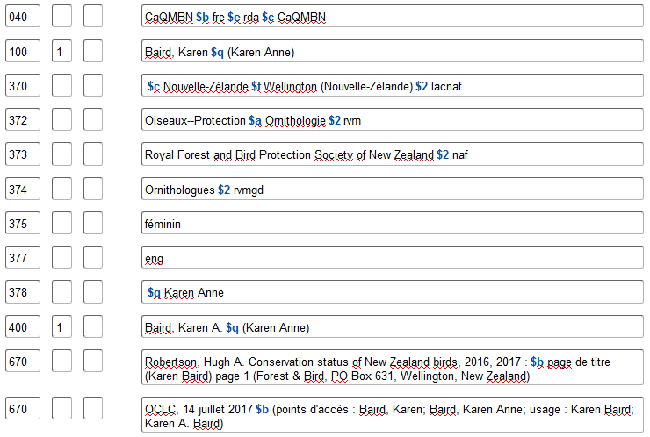
Notes:
November 15, 2019
In this example, the preferred name, Karen Baird, conflicts with another person with the same preferred name. Since the fuller form of her given name is known, it is added to the preferred name to create a unique authorized access point. The fuller form is also always recorded in the 378 field.

Slide 58
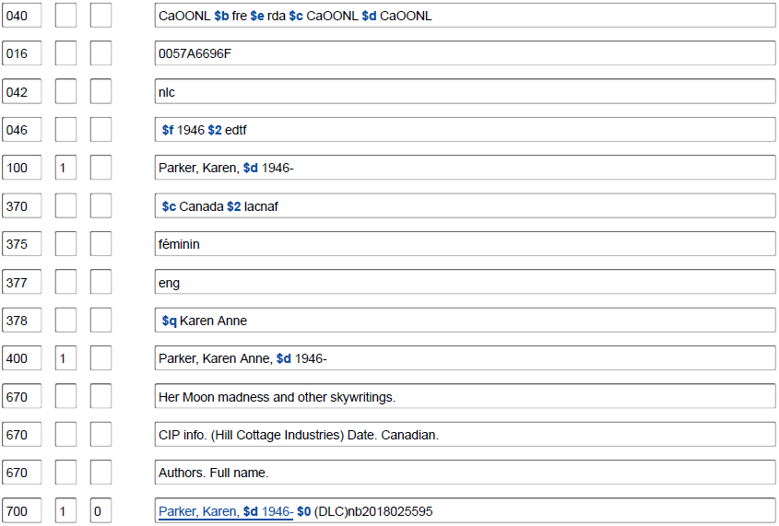
Notes:
November 15, 2019
In this example, since the date of birth is known, it is added to the authorized access point, making it unique. The fuller form of her name is also known, but it is only recorded in the 378 field. A variant access point could be (and was) made using the fuller form of name.

Slide 59
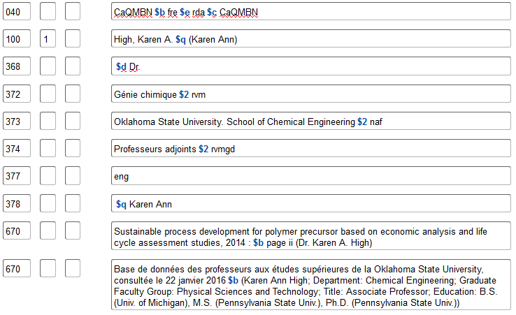
Notes:
November 15, 2019
In this example, there was no conflict with any other person with the name Karen A. High, but the cataloger has added the fuller form of name to the authorized access point based on their judgment that it aids in identification.

Slide 60
Exercice 3
Notes:
May 1, 2013
EXERCISE 3:
Record dates for Octavio Paz (in the 046 field) and the fuller form of his name (in a 378 field).

Slide 61
Autre désignation (RDA 9.6)
Enregistrer soit comme des éléments séparés, soit comme des parties de points d’accès, soit en combinant les deux façons
⧫ Saints (RDA 9.6.1.4)
⧫ Esprits (RDA 9.6.1.5)
⧫ Personnes nommées dans les écritures sacrées ou les livres apocryphes (RDA 9.6.1.6)
⧫ Personnes fictives ou légendaires (RDA 9.6.1.7)
⧫ Entités non humaines réelles (RDA 9.6.1.8)
⧫ Autres désignations (RDA 9.6.1.9)
Notes:
Updated: Feb. 24, 2014
“Other designation associated with the person” is a term other than a title that is associated with a person’s name.
Some of these are new elements as of the 2013 RDA update.

Slide 62
Autre désignation (RDA 9.6)
Enregistrer dans la zone 368, sous-zone $c
368 $c Saints $2 rvm
368 $c Esprits $2 rvm
368 $c Anges $2 rvm
368 $c Personnage biblique
368 $c Américains $2 rvmgd
368 $c Personnages fictifs $2 rvm
368 $c Vampires $2 rvm
368 $c Personnage légendaire
368 $c Divinité grecque
368 $c Auteur de A journey along the national trails of England and Wales
368 $c Chiens $c Golden retriever $2 rvm
368 $c Personnages fictifs $c Chats $2 rvm
368 $c Personnages fictifs $c Muppets (Personnages fictifs) $2 rvm
Notes:
March 4, 2020: added vampires example to illustrate that more specific terms may be used instead of just Fictitious characters
August 2, 2019: added second sentence in bullet and three additional examples showing uncontrolled designations. Changed Whales to Killer whale
“Other designation associated with the person” is recorded in the 368 field, subfield $c. Point out that nationality can be recorded as an “other designation” and suggest that class members add “Mexicans $2 lcdgt” to the Octavio Paz exercise record. (Have class members look at LCDGT in Classification Web or id.loc.gov if they haven’t already done this.)
Point out that nationality can be recorded as an “other designation” and suggest that class members add “Mexicans $2 lcdgt” to the Octavio Paz exercise record. (Have class members look at LCDGT in Classification Web or id.loc.gov if they haven’t already done this.)
August 2, 2019: added second sentence in bullet and three additional examples showing uncontrolled designations. Changed Whales to Killer whale.
“Other designation associated with the person” is recorded in the 368 field, subfield $c.
“Other designation associated with the person” is recorded in the 368 field, subfield $c.

Slide 63
Autre désignation (RDA 9.6)
Énoncé fondamental dans 9.6
Ces « autres » éléments sont fondamentaux dans la description
(notice d’autorité) de la personne :
Saint chrétien
Esprit
Désignation associée à une personne nommée dans une écriture sacrée ou un livre apocryphe
Désignation d’une personne fictive/légendaire
Désignation d’une entité non humaine réelle
Enregistrer dans la zone MARC 368 $c
Notes:
December 12, 2016
Updated August 5, 2019: added “or apocryphal book” to third bullet

Slide 64
Autre désignation (RDA 9.6)
Exigences pour le point d’accès autorisé (9.19)
Qualificatif ou élément requis pour :
Expressions (etc.) n’évoquant pas une personne
Certains titres (royauté, etc.)
Saint
Esprit
Notes:
December 12, 2016
The elements listed on this slide are required in the authorized access point, whether needed to distinguish the authorized access point or not. Be careful to distinguish these from those of the previous slide, which are required in the description as elements but not all required in the authorized access point.

Slide 65
Autre désignation (RDA 9.6)
Autrement, le qualificatif ou l’élément est seulement requis s’il est
nécessaire de distinguer un point d’accès d’un autre, par exemple,
(Personnage fictif) ou (Personnage légendaire) n’est pas requis sauf s’il est nécessaire d’établir une distinction
Kent, Clark
Bunyan, Paul
Ed, Mr.
Un qualificatif pour une entité non humaine réelle n’est pas requis sauf s’il est nécessaire d’établir une distinction
Archy, Sir
Obama, Bo
Notes:
August 5, 2019: moved Mr. Ed example because Mr. Ed is not a real horse, he is a fictitious character; replaced Mr. Ed under real non-human entity with Sir Archy
March 1, 2019: replaced Sherlock Holmes with Paul Bunyan.

Slide 66
Autre désignation (RDA 9.6)
Un qualificatif peut être ajouté à un point d’accès autorisé si le catalogueur juge que c’est nécessaire. Enregistrer l’élément (dans la zone 368) est recommandé dans tous les cas.
100 1_ Kent, Clark $c (Personnage fictif)
368 $c Personnages fictifs $2 rvm
100 1_ Bunyan, Paul $c (Personnage légendaire)
368 $c Personnage légendaire
100 0_ Ed, $c Mr. (Cheval parlant)
368 $c Personnages fictifs $c Chevaux $2 rvm
368 $c Cheval parlant
100 0_ Archy, $c Sir (Cheval de course)
368 $c Chevaux de course $c Pur-sang $2 rvm
100 1_ Obama, Bo $c (Chien)
368 $c Chiens $c Cao de Agua portugais $2 rvm
Notes:
August 5, 2019: corrected second subfield in first 368 of third example. Added Sir Archy example to match previous slide
March 1 2019: replaced Sherlock Holmes with Paul Bunyan, added second 368 to Mr. Ed example
Note: Controlled term from LCSH is available for “Fictitious characters”, but not for legendary characters.

Slide 67
Titre d’une personne (RDA 9.4)
Élément fondamental lorsqu'il s'agit d'un mot ou d'une expression indiquant la royauté, la noblesse ou un rang ou une fonction ecclésiastiques, ou lorsqu’il s’agit d’un terme de politesse pour une personne à vocation religieuse. Tout autre terme indiquant un rang, un honneur ou une fonction est un élément fondamental lorsqu'il est nécessaire pour distinguer une personne d'une autre personne portant le même nom. Inscrire le titre dans la zone 368 $d, même s'il n'est pas ajouté au point d'accès autorisé.
100 0_ Benoît $b XVI, $c pape, $d 1927-
368 $d pape $s 2005 $t 2013
100 1_ Walsh, Joseph-Alexis, $c vicomte, $d 1782-1860
368 $d vicomte
100 0_ Marguerite,‏ ‎$c reine, épouse de Henri II, roi de Navarre,‏ ‎$d 1492-1549
368 $d reine, épouse de Henri II, roi de Navarre
100 1_ Bradford, Mark, $c Reverend
368 $d Reverend
100 1_ Arnott, Georgina
368 $d Dr
100 1_ Elgar, Edward, $d 1857-1934
368 $d Sir
Notes:
November 15, 2019
Titles of a person are recorded in 368 $d, whether they also are included in the authorized access point or not.
First example: If a title was only held for a portion of a person’s life, $s and/or $t can be given with the date(s) the title was held.
Third example: if a person has held multiple titles, each can be recorded in a separate 368 $d
Fourth example: the title “Reverend” was included the authorized access point to break a conflict with a different person named Mark Bradford. Use the title as found in usage. For example for a person who uses the abbreviation “Rev.” instead of the full form, use the abbreviated form of the title in the 368 $d and in the access point if it is being added to that.
Fifth example: this person does not use a period in the abbreviation of “Dr”. Follow the usage of the person or form found in reference sources.

Slide 68
Profession ou occupation (RDA 9.16)
Classe de personnes exerçant la profession ou l’occupation
Enregistrer dans la zone 374
Privilégier un vocabulaire contrôlé (RVMGD, RVM, etc.)
Ajouter au point d’accès autorisé seulement s’il est nécessaire de différencier des noms identiques ou pour un nom n’évoquant pas une personne
100 0_ 50 Cent $c (Musicien)
100 0_ Stone Mountain $c (Écrivain)
100 0_ Katfish $c (Humoriste)
100 1_ Jones, Adele $c (Maître de conférences en littérature anglaise)
100 1_ Jones, Adele $c (Écrivaine de romans d’amour)
Notes:
March 8, 2019: added examples
If date of birth and/or death are not available to distinguish one access point from another, record the person’s profession or occupation (9.19.1.6) or when needed to clarify that the name represents a person (9.19.1.1). Profession or occupation may also be recorded in field 374 even when other distinguishing information is available that will be used in the authorized access point.
AAT = Art & Architecture Thesaurus Online: http://www.getty.edu/research/tools/vocabularies/aat/
ERIC Thesaurus = Education Resources Information Center Thesaurus: https://eric.ed.gov/?ti=all
DOT = Dictionary of Occupational Titles: http://www.occupationalinfo.org/
ONET = Occupational Information Network: https://www.onetonline.org/

Slide 69
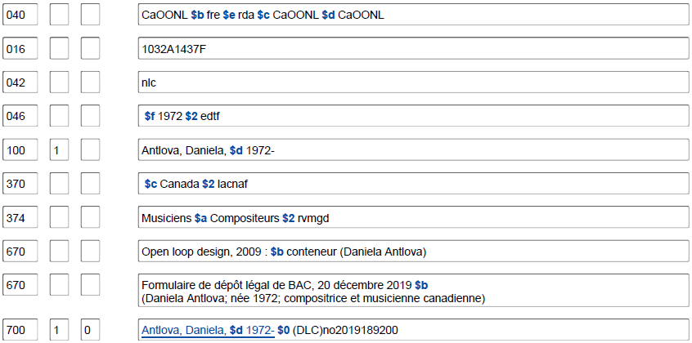
Profession ou occupation
Notes:
September 17, 2018: updated image
March 20, 2017: updated speaker notes to replace LCSH with LCDGT
DCM Z1 states that controlled vocabulary, such as LCDGT or MeSH, is preferred, recording the source in subfield $2. For consistency, capitalize the first term in each subfield $a. When terms do not come from a controlled vocabulary, use a singular form. So following the PCC best practice, we would use “Composers” and “Conductors (Music)” with $2 lcdgt.

Slide 70
Profession ou occupation (RDA 9.16)
Ne pas enregistrer de termes comprenant l’indication du sexe, de la nationalité, de l’ethnicité, de la religion, de l’orientation sexuelle, ou d'autres caractéristiques qui ne sont pas strictement professionnelles. Cependant, les termes d’occupation genrés intrinsèques (par exemple, religieux) peuvent être utilisés si rien d’autre ne convient.
374 Humoristes $2 rvm
et non 374 Femmes humoristes $2 rvm
374 Avocats $2 rvm
et non 374 Avocats noirs américains $2 rvm
Notes:
May 25, 2016
In field 374, do not record terms that go beyond just the person’s profession or occupation. One doesn’t train to become a woman physician or an African American painter. Assign terms that group all the members of a profession together, rather than separating them out by gender, nationality, ethnicity, religion, sexual orientation, or other characteristics that are not strictly occupational. Gender may be recorded in field 375. Other demographic characteristics may be recorded in 368 $c (Other designation) if the cataloger deems them important.
Additional examples from LCSH:
374 Businesspeople not Businessmen not Businesswomen not Jewish businesspeople
374 Authors not Catholic authors not Authors, Belgian not Deaf authors not Older authors
374 Journalists not Chinese American journalists not Journalists, Arab not Gay journalists
374 Singers not Women singers not African American singers not African American women singers not Male singers not African American male singers

Slide 71
Profession ou occupation (RDA 9.16)
La nationalité, l’ethnicité, la religion, l’orientation sexuelle ou autres caractéristiques démographiques non reliées à la profession/occupation ou le sexe peuvent être enregistrées dans la zone 368 $c (Autre désignation) si on juge que c’est important.
368 $c Noirs américains $c Chrétiens $c Sourds $2 rvmgd
374 Avocats $2 rvmgd
375 féminin
et non 374 Avocates noires américaines $a Avocats chrétiens $a Avocats sourds $2 rvm
Notes:
May 25, 2016
MARC 368 $c (Other designation) may be used for demographic characteristics of a person other than profession/occupation or gender, which have their own MARC fields.
Example in slide illustrates characteristics recorded for a deaf Christian African American woman lawyer. Record such other designations if the cataloger considers them important and the person either self-identifies with them or is identified with them in reliable reference sources.

Slide 72
Politique du PFAN sur les noms indifférenciés Guide 008/32
Lors de la création d'une notice d'autorité de nom pour un nom de famille, attribuer la valeur « n » dans la zone 008/32
Ne pas utiliser la valeur « b » dans une notice d'autorité de nom RDA; toutes les notices d'autorité de noms de personnes doivent être différenciées
Ne pas ajouter une nouvelle identité à une notice d'autorité de nom de personne existante codée « b » dans la zone 008/32
Appliquer plutôt RDA 9.19.1 pour créer un point d'accès autorisé unique pour la personne, en utilisant les éléments additionnels appropriés
Notes:
December 12, 2016
After the expansion of 9.19 a few years ago, the Program for Cooperative Cataloging concluded that it was now possible to stop creating and using undifferentiated records in the LC/NACO authority file. Undifferentiated records are authority records that represent more than one person. Documentation of this change is found in the Library of Congress’s Descriptive Cataloging Manual.

Slide 73
Politique du PFAN sur les noms indifférenciés
Bien que RDA permette l’enregistrement de noms de personne indifférenciés (8.11 et 9.19.1.1), la politique du PFAN ne le permet plus dans le fichier d’autorité de Canadiana
Ne pas ajouter de nouveaux noms aux notices de noms indifférenciés existantes
Utiliser plutôt l’un des éléments nouvellement disponibles pour qualifier (c.-à-d. différencier) le nom de personne
Notes:
New Slide: Feb. 24, 2014
RDA does allow undifferentiated descriptions of persons—this is the only instance in RDA where multiple entities can be described using a single description. Undifferentiated descriptions of corporate bodies, families, place names, works, expressions, and so on, are not provided for in RDA. However, PCC policy no longer allows the use of undifferentiated descriptions of persons. The new policy is not to add any new names to existing undifferentiated name records, and not to create any new ones. Instead, the cataloger is to use one of the newly available elements described above to qualify the name.

Slide 74
Politique du PFAN sur les noms indifférenciés
Lorsqu’un point d’accès pour une personne est nécessaire et que cette personne est représentée sur une notice de nom indifférencié
— Créer une nouvelle notice d’autorité pour la personne avec une ou des caractéristiques la différenciant
— Inclure sur la nouvelle notice :
667 ## $a Anciennement incluse dans une notice de nom indifférenciée : [numéro Canadiana de la notice indifférenciée]
— Enlever la personne de la notice indifférenciée
Notes:
New Slide: Feb. 24, 2014
If an access point is needed for a person represented on an undifferentiated record, the NACO cataloger is to create a new authority record for the person, including in the description a note saying the name was formerly on an undifferentiated record, and then remove the person from the undifferentiated record.

Slide 75
Politique du PFAN sur les noms indifférenciés
Une fois le nom enlevé, si une seule personne figure sur la notice, ne pas convertir la notice à une notice différenciée. À la place, soit
— Ajouter à la notice indifférenciée :
667 ## $a Dernière identité sur une notice de nom indifférenciée; signalée pour suppression.
— Signaler la notice indifférenciée à bac.pfan-fnap.lac@canada.ca pour la suppression (BAC créera une nouvelle notice pour la personne restante)
ou
Notes:
New Slide: Feb. 24, 2014
This process will often lead to only one person being left on an undifferentiated record. In the past, this record has simply been recoded as a differentiated record. We will no longer be reusing undifferentiated records in this way to represent the last person on a record—this has caused too many problems with machine manipulation of the file. Instead, the cataloger will either report the record to LC as described here, after which LC will create a new differentiated record for the person and delete the old record, or

Slide 76
Politique du PFAN sur les noms indifférenciés
Alternative :
— Créer une nouvelle notice pour la personne restante avec des caractéristiques la différenciant (date de naissance, etc.)
— Ajouter à la notice indifférenciée :
667 ## $a $a Dernière identité sur une notice de nom indifférenciée; signalée pour suppression car remplacée par [numéro Canadiana de la nouvelle notice créée].
— Signaler la notice indifférenciée à bac.pfan-fnap.lac@canada.ca pour la suppression, les informant que vous avez créé une nouvelle notice pour la personne restante.
Notes:
New Slide: Feb. 24, 2014
The cataloger will create a new record for the remaining person (assuming there is information, such as a birth date or something else, that would make the authorized access point for the person different from that used in the undifferentiated record), and then report the undifferentiated record to LC for deletion as described here.
You might want to do this if you have differentiating information beyond the name (birth date, fuller forms, etc.) for the last remaining person.

Slide 77
Autres attributs
Enregistrer dans les zones du MARC
370 Lieu associé (RDA 9.8-9.11)
371 Adresse (RDA 9.12)
372 Domaine d’activité (RDA 9.15)
373 Affiliation (RDA 9.13)
375 Sexe (RDA 9.7)
377 Langue (RDA 9.14)
678 Information biographique (RDA 9.17)
016/024 Identifiant de personne (RDA 9.18)
Notes:
December 12, 2016. Removed “new” from slide; added missing elements; added RDA section numbers; and revised speaker notes.
August 5, 2019: Added Identifier for Person element.
These attributes are not to be added to authorized access points but recording them, if readily available, in RDA authority records is recommended by PCC since they are important to the description of the person and additionally might help with identification.

Slide 78
Lieu associé (RDA 9.8-9.11)
Lieu
⧫ Lieu de naissance et/ou de décès (370 $a et $b)
⧫ Pays associé à une personne (370 $c)
⧫ Lieu de résidence (370 $e)
⧫ Autre lieu associé (370 $f)
Pour les juridictions et autres lieux du fichier d’autorité de noms : utiliser la forme établie si elle est dans Canadiana ou, à défaut, dans le RVM; si elle ne se trouve ni dans Canadiana ni dans le RVM : enregistrer la forme établie sans nécessairement créer une nouvelle notice d’autorité de nom.
Pour les noms de lieux qui ne sont pas des juridictions : les noms de lieux du RVM peuvent être enregistrés
Indiquer la source du nom du lieu dans la sous-zone $2 :
370 San Francisco (Calif.) $2 lacnaf
370 Transylvanie (Roumanie) $2 rvm
Ne pas enregistrer de lieux provenant de sources de vocabulaires différentes dans une même zone 370
Notes:
Updated August 12, 2019: revised second and third bullets and added final bullet
Example: Geographic name in LC/NAF:
151 Shiner (Tex.)
Form of name in 370:
370 Shiner (Tex.) $2 naf
Place of birth: RDA 9.8; MARC 370 $a
Place of death: RDA 9.9; 370 $b
Country or countries associated with the person: RDA 9.10; 370 $c
Place or places (town, city, province, state, and/or country) in which the person resides or has resided: RDA 9.11; 370 $e
Other associated place: 370 $f. $f is typically used for places of employment, burial places, and other places that don’t fit into any of the other subfields.
If the place name has not been established, you do not need to establish it (though you may); record the name in the form it would have had if it had been established, but do not include $2 naf since it’s not in the authority file.
$2: Code from: Subject Heading and Term Source Codes.

Slide 79
Enregistrement du lieu associé Exercice 4
Octavio Paz est né et est décédé à Mexico.
Il a vécu dans plusieurs pays : Espagne, États-Unis, Inde et France.
Notes:
Updated March 1, 2019: changed “p.” to “pages” in notes
EXERCISE 4:
Record information about places associated with Octavio Paz on your worksheet.
Reference for places: The collected poems of Octavio Paz, 1957-1987, 1991: page xiii (Spain) page xiv (United States) page xv (Mexican Ambassador to India in 1962)
Wikipedia, November 5, 2012 (Octavio Paz; Octavio Paz Lozano (March 31, 1914-April 19, 1998); Mexican poet, writer, and diplomat; lived in U.S., France, Spain, India, etc.)

Slide 80
Adresse (RDA 9.12)
Adresse postale du lieu de résidence, de l’entreprise ou de l’employeur de la personne
⧫ Fondé sur le jugement du catalogueur, mais d’une façon générale, ne pas enregistrer
les adresses physiques de personnes vivantes
Enregistrer dans la zone 371
⧫ Adresse électronique dans la sous-zone $m
371 P.O. Box 60 $b Tetonia $c Idaho $e 83452 $m dan@danburr.com
Pas nécessaire de mettre à jour lors de la mise à jour
d’une notice
Notes:
Updated August 5, 2019: added 371 coded example
Updated November 15, 2019: revised third bullet of DCM Z1 best practice to match current text
MARC field: 371. If only a city or a country of residence is available for a person, that information logically would be better suited in a 370 field.
DCM Z1, 371:
Best practice:
• Supply based on cataloger’s judgment, if the information is readily available and not already being recorded in field 370 subfield $e (Place of residence/headquarters).
• In cases where subfield $a is not recorded, include at a minimum subfield $m (Electronic mail address) or subfield $b (City).
• Do not record physical addresses for living people.
• Catalogers are not required to maintain address information when updating a record that contains an address.

Slide 81
Domaine d’activité (RDA 9.15)
Champ d’activité, domaine d’expertise, etc. d’une personne
Enregistrer dans la zone 372
Ne fait jamais partie d’un point d’accès
Privilégier un vocabulaire contrôlé tel que le RVM ou FAST (lorsque la version française sera disponible)
Lors de l'utilisation d'une vedette-matière avec des subdivisions, utiliser deux traits d'union sans espace entre les parties de la chaîne
372 Japon--Histoire--Jusqu'à 1600 $2 rvm
372 Cultures--Écologie $2 fast/fre
Lors de l'utilisation d'une entité provenant de Canadiana, enlever le codage des sous-zones mais conserver toute autre ponctuation :
372 Bible. Nouveau Testament $2 lacnaf
372 Lincoln, Abraham, 1809-1865--Enfance et jeunesse $2 rvm
Notes:
March 1, 2019: added final two bullet points
August 5, 2019: added FAST example
November 15, 2019: added text from DCM Z1 to notes
Information on field of activity can be taken from any source.
DCM Z1 372:
Prefer controlled vocabulary, such as LCSH or MeSH, recording the source in subfield $2. For consistency, capitalize the first term in each subfield $a. Field of activity is not recorded as part of an access point (RDA 9.15.1.3).
If using an LCSH subject heading string for field of activity, replace the subfield coding for the subdivision(s) with two hyphens and close up the spaces between the main heading and subdivision(s).
If using an entity from the LC/NAF for field of activity, remove any subfield coding not authorized for use in the 372 field.
If the only addition to an existing field is an additional term from the same vocabulary, repeat the affected subfield. If the vocabulary source differs, or if another associated element differs (such as a range of dates), repeat the field.
Note: the Lincoln example is coded LCSH because the full string is authorized by LCSH and SCM rules, even though the first element (Lincoln, Abraham, 1809-1865) is from NAF.

Slide 82
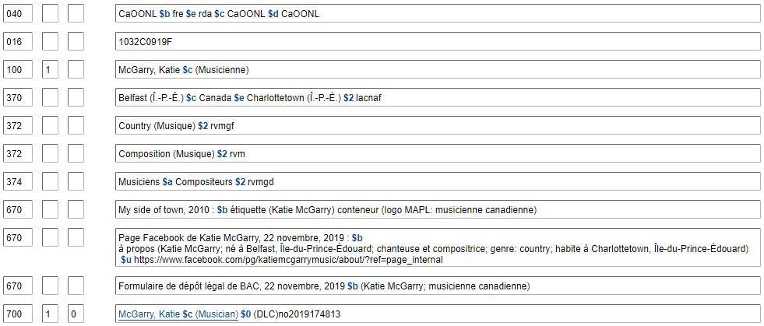
Domaine d’activité (RDA 9.15)

Slide 83
Domaine d’activité vs Occupation
Pour une personne qui est professeur de sociologie :
Domaine d’activité :
372 Sociologie $2 rvm
Occupation :
374 Sociologues $a Professeurs (Enseignement supérieur) $a Professeurs de sociologie $2 rvm
et/ou
374 Sociologues $a Professeurs d'université $a Professeurs de sociologie $2 rvmgd
Notes:
Updated November 15, 2019: revised examples, speaker notes
Field of Activity and Occupation are separate elements. The examples illustrate what might be recorded in a description of a professor of sociology.
DCM Z1 says to prefer controlled vocabulary for both fields in which case indicate the source in subfield $2.

Slide 84
Affiliation
RDA 9.13 : Affiliation
Nom du ou des groupes auquel une personne est ou a été affiliée par recrutement, acquisition de la qualité de membre, identité culturelle, etc.
Enregistrer dans la zone 373
Utiliser la forme établie si elle est dans le fichier Canadiana (pratique à privilégier); si elle ne s’y trouve pas – déterminer et utiliser le nom privilégié
373 University of Kansas. School of Education $2 lacnaf
373 Ekosgen (Firme) $2 lacnaf
373 Tim Lorang Consulting
Notes:
Updated August 5, 2019: added some examples (two established) and one unestablished
Updated November 15, 2019: revised fourth bullet and instructor notes
Prefer a controlled vocabulary, such as the LC/NACO Authority File. Subfield coding for subordinate bodies is not used in the 373 field.
MARC field: 373
$a - Associated group
$s - Start period
$t - End period
$u - Uniform Resource Identifier
$v - Source of information
$2 - Source of term
If not in the NAF and you use the preferred form of the name of the group, there is no need to establish it, though you may. If the name is not established, do not include $2 in the 373 field. Note that only the preferred name is recorded, not the form the authorized access point would be if established, which could include qualifiers. Example: 373 Blue Canoe If it were established, its authorized access point would be Blue Canoe (Firm).

Slide 85
Sexe (RDA 9.7, ÉP de BAC-BAnQ 9.7.1.3)
Sexe auquel une personne s’identifie
Enregistrer dans la zone 375
Le sexe n’est pas enregistré dans un point d’accès
Privilégier les termes suivants, sans indiquer la source du terme en $2 :
féminin
masculin
Si aucun des termes listés n’est approprié ou suffisamment précis, enregistrer un terme ou une expression appropriés en utilisant de préférence un vocabulaire contrôlé, tel que le Répertoire des vedettes-matière. Utiliser la sous-zone $2 de la zone 375 pour indiquer le vocabulaire d’où provient le terme ou l’expression
375 féminin
375 masculin
375 Transgenres $2 rvmgd
375 Berdaches $2 rvm
375 personne allosexuelle $2 gsdg/fre
Ne pas utiliser le code « gsdg » avant le 12 juin 2020!
Le lexique étant bilingue, il faut indiquer la langue du terme après le code.
Notes:
Updated November 15, 2019: changed fifth example to show another controlled vocabularly; updated speaker notes
LCDGT terms are likely to be preferred as first choice under PCC policy [see outcomes of the November 2016 Policy Committee meeting]. For a complete list of controlled vocabularies that could be used in the 375 field, see Gender Code and Term Source Codes (https://www.loc.gov/standards/sourcelist/gender.html), which as of November 2019 lists nine codes for gender code and term sources.
homoit = Homosaurus: an international LGBTQ linked data vocabulary
MARC field 375; multiple 375 fields, with dates in $s or $t, may be utilized in cases of gender reassignment.
RDA no longer contains a list of terms to use (“female”, “male”, “not known”). Many existing authority records will contain these terms without a subfield $2 designating the source of the term. RDA 9.7 now says: “Record the gender of the person, using an appropriate term in a language preferred by the agency creating the data. Select a term from a standard list, if available.”
DCM Z1 for field 375 says: “Prefer controlled vocabulary, such as LCDGT or MeSH, recording the source in subfield $2. For consistency, capitalize the first term in each subfield $a. When terms do not come from a controlled vocabulary, use a singular form.”
Apply cataloger judgment in deciding if it would be helpful for the user (including another cataloger) to give information about gender in the NAR. Take into consideration possible help in narrowing bibliographic searches, e.g., looking for materials by women physicists.

Slide 86
Langue de la personne (RDA 9.14)
Langue(s) utilisée(s) par la personne quand elle écrit en vue d’une publication, d’une radiodiffusion, d’une chanson, etc.
Enregistrer dans la zone 377
Utiliser les codes de la Liste des codes du MARC pour les langues
Encoder plusieurs langues si plus d’une langue est utilisée pour la publication, la communication, etc.
Notes:
Updated November 15, 2019: revised instructor notes
Language of the person is a language used by the person in creating or contributing to a resource. Not languages a person knows, speaks at home, etc. Only languages that would be coded in bib records for works and expressions created or contributed to by the person.
Prefer language codes over language terms, using codes from the MARC Code List for Languages available at: http://www.loc.gov/marc/languages/langhome.html
Code in MARC field 377 $a. Use subfield $l (Language term) only if the MARC code for the particular language is not available in the MARC Code List for Languages and a collective MARC code is recorded in $a. For example for a person who creates works in Ronga, MARC uses a collective code “bnt” for Bantu (Other). In this situation, both $a and $l are used: 377 bnt $l Ronga
Subfield $2 is not required when the MARC Code List for Languages is used as the language source code.
Another option if the particular language code is not available in that list is to supply an additional 377 field from another language code list and use the second indicator value "7" with subfield $2 containing a code for a language source list (use the list of MARC-registered language lists in Language code and term source codes: http://www.loc.gov/standards/sourcelist/language.html).
For example:
377 __ bnt $l Ronga
377 _7 rng $2 iso639-3
377 _7 rong1268 $2 glotto
“rng” is the ISO 639-3 code for Ronga; “rong1268” is the code for Ronga in Glottolog. In the MARC Code List for Languages, Ronga is included in the collective code “bnt” for Bantu (Other) languages.

Slide 87
Information biographique (RDA 9.17)
Information concernant la vie ou l’histoire d’une personne
Enregistrer dans la zone 678, premier indicateur « 0 »
⧫ 678 0_ [nom de l’entité en ordre direct] (date de l’entité) est/était un/une [description
de l’entité].
Formuler de façon appropriée pour l’affichage dans les catalogues publics
⧫ Mettre à niveau les anciennes notes 678 en rédigeant des phrases complètes lors de l’ajout
d’information biographique
L’information doit être justifiée ailleurs dans la notice d’autorité
Notes:
May 1, 2013
Please note the preferred format of the 678 field.
The information in the note needs to be justified elsewhere in the NAR, either in separate specific fields or in one or more 670 fields.
The 678 field was previously used to preserve useful biographical/historical information pertaining to the 1XX when manual NARs and SARs were converted to machine-readable form.
When adding biographical or historical information to NARs, the 678 note field should be upgraded to contain full sentences.

Slide 88
Information biographique (RDA 9.17)
Exemples:
678 0 Rudolf Moralt (1902-1956) était un compositeur et un chef d'orchestre allemand.
678 0 Charlie Chan, personnage fictif créé par Earl Derr Biggers,
est un inspecteur au Département de police d'Honolulu qui voyage
à travers le monde pour enquêter et résoudre des crimes. Le personnage a été
inspiré par le vrai détective d'Honolulu Chang Apana.
678 0 Georgia O'Keeffe (15 novembre 1887-6 mars 1986) était une artiste américaine,
considérée comme une des peintres modernistes et des précisionnistes majeures
du XXe siècle. O'Keeffe a rencontré le photographe Alfred Stieglitz en 1917 et l'a
épousé en 1924, après qu'il ait obtenu son divorce.
Notes:
August 5, 2019

Slide 89
Identifiant de personne (RDA 9.18)
Une chaîne de caractères associée de manière unique à une personne ou à un substitut telle une notice d'autorité pour une personne
Le numéro de contrôle associé à une notice d'autorité est un identifiant, enregistré dans la zone 016
024 (Autre numéro ou code normalisé) peut aussi être inclus (le moratoire du PCC ne s’applique pas dans Canadiana)
Voir le Guide des autorités de noms, aux zones 016 et 024 pour des lignes directrices et des exemples
Notes:
August 5, 2019

Slide 90
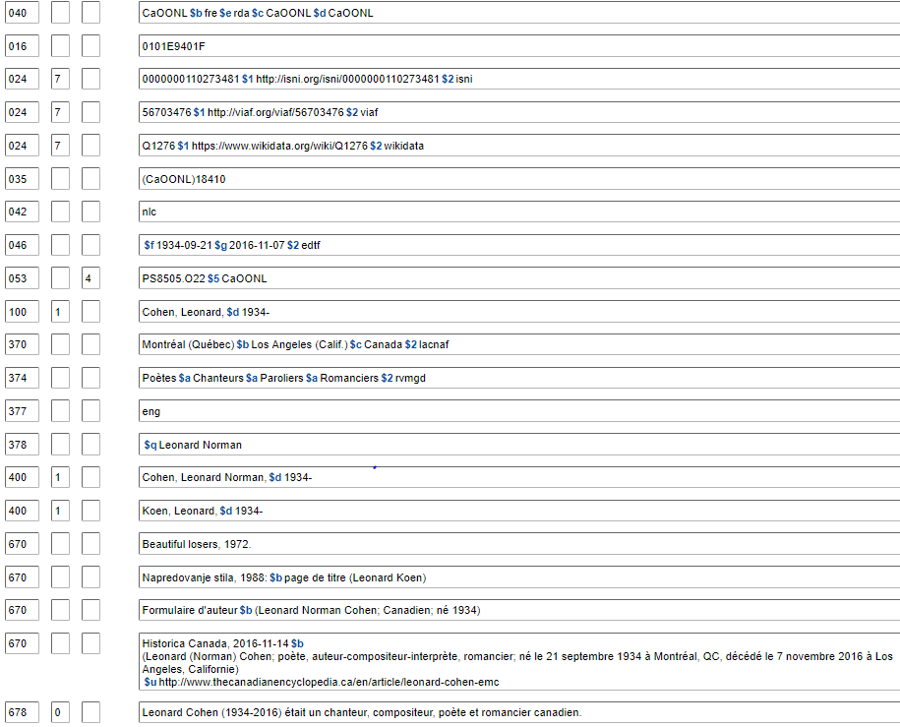
Notes:
February 28, 2020: updated notes
Example of NAR with LCCN in 010 and other standard identifiers in 024. At the present time, there is a moratorium on adding identifiers in field 024.
In case anyone notices: there is also a $z in the 010, which represents the LCCN of a cancelled name authority record that was a duplicate record.

Slide 91
Enregistrement des attributs d’une personne Exercice 5
Octavio Paz a enseigné à Cambridge University, the University of Texas at Austin et Harvard
Il a écrit en espagnol
Il était un poète et un diplomate
Notes:
May 1, 2013
EXERCISE 5:
1. Record Paz’s affiliation.
Reference for affiliation: The collected poems of Octavio Paz, 1957-1987, 1991 p. xv “Paz taught at Cambridge University, the University of Texas, and Harvard.”
2. Record language attribute on the worksheet.
3. Record Octavio Paz’s occupation and field of activity (whatever you think is appropriate).

Slide 92
Points d’accès représentant des personnes
Notes:
May 1, 2013

Slide 93
Points d’accès : Terminologie (RDA 8.1.4)
Point d’accès :
Nom, terme, code, etc. qui représente une personne spécifique
Point d’accès autorisé :
Point d’accès normalisé qui représente une entité; utilise le nom
privilégié de la personne
Variante de point d’accès :
Autre forme d’un point d’accès autorisé représentant une entité
Notes:
December 12, 2016. Removed “constructed using a variant name for that person” from third bullet point per November 2016 RSC decision.
Until now we have been discussing the elements identifying a person and how to construct them. Instructions on constructing Access Points for Persons (called headings in AACR2) using these elements are in the last section of Chapter 9 (i.e., 9.19).

Slide 94
Construction de points d’accès autorisés (RDA 9.19.1)
Utiliser le nom privilégié comme élément de base
(voir RDA 9.2.2)
Ajouts au nom
⧫ Toujours faire les ajouts précisés sous RDA 9.19.1.1, RDA 9.19.1.2.1-5 et RDA 9.19.1.3
⧫ Les ajouts précisés sous RDA 9.19.1.2.6 et 9.19.1.4-9.19.1.6 sont requis seulement s’il est nécessaire de faire une distinction
Notes:
November 24, 2015
Preferred name for the person: RDA 9.2.2
For persons, the preferred name is the basis for the authorized access point. Possible additions to the preferred name with a prescribed order are described in RDA; in the instruction for each of those elements, there is a link back to the element itself for guidance on how to construct the element.
Even though the RDA 9.19.1.3 instructs catalogers to add the date of birth and/or date of death, if necessary, to distinguish one access point from another, LC-PCC PS for 9.19.1.3 instructs us to follow the RDA option and add a date of birth and/or date of death if available when establishing the authorized access point even if not needed to distinguish between access points.
If an addition, such as fuller form of name, and/or profession or occupation, is needed to differentiate the access point for one person from the access point for another (either because dates of birth/death are not available or because there is still a conflict), apply cataloger judgment in the choice of the other attribute to add. There is no priority order (the priority order in RDA 9.19.1.1 was removed in the 2014 RDA revision).
Note: The RDA practice for adding fuller form of name varied during the test period and the first couple of years after. The current LC-PCC policy allows catalogers to add a fuller form of name if considered important for identification (LC‐PCC PS for 9.19.1.4, Option (Fuller form of name)).

Slide 95
Ajouts requis au nom privilégié
Titre ou autre désignation (RDA 9.19.1.2) – ajouter lorsque cela s’applique
⧫ un titre de royauté (RDA 9.4.1.4 / 9.19.1.2.1) ou de noblesse (RDA 9.4.1.5 / 9.19.1.2.2)
⧫ le terme saint (RDA 9.6.1.4 / 9.19.1.2.4)
⧫ un titre de rang religieux pour une personne n’ayant qu’un prénom (RDA 9.4.1.6-9.4.1.8 / 9.19.1.2.3)
⧫ le terme Esprit (RDA 9.6.1.5 / 9.19.1.2.5)
Un terme indiquant la profession ou l’occupation (RDA 9.16 / 9.19.1.1) pour une personne dont le nom n'évoque pas une personne
Loud $c (Rappeur) Louanges $c (Musicien)
Stone Mountain $c (Écrivain) Minim-Homme $c (Humoriste)
Notes:
March 1, 2019: added access point instruction numbers to each bullet and added examples to last bullet point
This slide shows required additions to the authorized access point.
Exceptions:
Title of nobility. Add a title of nobility only if the title or part of the title commonly appears with the name in manifestations associated with the person or in reference sources. Disregard, in this context, reference sources dealing with the nobility. In case of doubt, add the title.
Saint. Do not add Saint to an access point representing a pope or an emperor, empress, king, or queen.

Slide 96
Ajouts au nom privilégié s’il est nécessaire de différencier : Profession/Occupation (RDA 9.19.1.6); Autre terme de rang, d’honneur ou de fonction (RDA 9.19.1.7); Autre désignation (RDA 9.19.1.2.6, 9.19.1.8)
⧫ un terme indiquant une personne nommée dans une écriture sacrée ou un livre apocryphe (RDA 9.6.1.6 / 9.19.1.2.6)
⧫ le terme Personnage fictif, Personnage légendaire, etc. (RDA 9.6.1.7 / 9.19.1.2.6)
⧫ un terme indiquant le type, l’espèce ou la race (RDA 9.6.1.8 / 9.19.1.2.6)
⧫ autre désignation (RDA 9.6.1.9 / 9.19.1.8)
⧫ un terme indiquant la profession ou l’occupation (RDA 9.16 / 9.19.1.6)
⧫ autre terme de rang, d’honneur ou de fonction (RDA 9.4.1.9 / 9.19.1.7)
Notes:
Updated November 15, 2019: added instruction numbers to each bullet
This slide shows additions to authorized access points that are required only if needed to differentiate.
Remember, the term indicating profession or occupation is required if the person’s name does not convey the idea of a person. Otherwise it is not required, but may be used to differentiate.
Other designation can include just about anything, including “Author of …”
Other term of rank, honour, or office (e.g., Sir, Reverend, Ph. D.) is added to an authorized access point if it appears with the name and is needed to differentiate. In new authority records, this may be added if the cataloger considers it important for identification; do not add to or remove from an existing authorized access point unless otherwise changing the access point (LC-PCC PS 9.19.1.7).
Likewise, elements in RDA 9.6 may be added to an authorized access point in new authority records if the cataloger considers it important for identification. In existing authority records, do not add or remove an Other Designation unless otherwise changing the access point (LC-PCC PS 1.19.1.2.6).
Other term of rank, honour, or office (e.g., Sir, Reverend, Ph. D.) is added to an authorized access point if it appears with the name and is needed to differentiate. In new authority records, this may be added if the cataloger considers it important for identification; do not add to or remove from an existing authorized access point unless otherwise changing the access point (LC-PCC PS 9.19.1.7).
Likewise, elements in RDA 9.6 may be added to an authorized access point in new authority records if the cataloger considers it important for identification. In existing authority records, do not add or remove an Other Designation unless otherwise changing the access point (LC-PCC PS 1.19.1.2.6).

Slide 97
Ajouts au nom privilégié : Exemples pour Autre désignation
François, $c d'Assise, saint, $d 1182-1226
Garland, Judy $c (Esprit)
Adam $c (Personnage biblique)
Fletcher, Jessica $c (Personnage fictif)
Wilgeforte, $c sainte (Personnage légendaire)
Tlazolteotl $c (Divinité aztèque)
Lauder Lass $c (Cheval)
Palmer, William E. $c (De la North American Rockwell Corporation)
Mitchell, Angus $c (Frère de Alison Mitchell)
Li, Weishi $c (Ph. D. en physique)
Notes:
Updated November 15, 2019: added some additional examples and subfield coding; added instructor note
other designation associated with person▼: A term other than a title that is associated with a person
Other designations (RDA 9.6) include:
Saints
Spirits
Persons Named in Sacred Scriptures or Apocryphal Books
Fictitious and Legendary Persons
Real Non-human Entities
Other Designation - a catch-all for anything designation that doesn’t fit any of the other categories
The last example (Ph. D. in physics) is an other designation, not a term of rank, honour, or office (9.4.1.9 and 9.19.1.7). “Ph. D.” by itself, however, is considered a term of rank, honour, or office. Titles and terms of rank, honour, or office are not enclosed in parentheses and preceded by a comma: Liu, Zhen, $c Ph. D.

Slide 98
Ajouts au nom privilégié
Date de naissance (RDA 9.19.1.3 et 9.3.2) et/ou date de décès
Toujours l’ajouter si elle est disponible lors de l’établissement du point d’accès autorisé
Les dates sont toujours ajoutées au dernier élément d'un point d'accès à moins que « (Esprit) » soit ajouté
Période d’activité (RDA 9.19.1.5 et 9.3.4)
Ajouter seulement s’il est nécessaire de faire une distinction
Notes:
March 1, 2019: added clarification about order of elements in access points
Go to LC-PCC PS for 9.19.1.1 for the PCC practice on giving dates for persons:
Birth/death date: Date of birth and Date of death are core elements, and are always added to newly established access points when known.
If giving both a date of birth and a date of death or giving a span of dates for period of activity, separate the dates with a hyphen. If giving only a date of birth, use a hyphen after the date; do not use the term “born” with the date. If giving only a date of death, use a hyphen before the date; do not use the term “died” with the date.
Period of activity: If the person’s date of birth and date of death are both unknown, record a date or range of dates indicative of the person’s period of activity. Use “active” and “century” per LC-PCC PS (disregard the RDA examples that use ”flourished”). The term "active" should appear before the first period of activity date (e.g., "active 12th century”).
Order of elements in access point: This is PCC policy, not RDA. See DCM Z1, 100 field.
Next slide: examples.

Slide 99
Ajouts au nom privilégié : Dates (RDA 9.3, 9.19.1.3, LC-PCC PS 9.3.2.3, 9.3.3.3)
Smith, John, $d 1924-
Smith, John, $d 1900 janvier 10-
Smith, John, $d 1836 ou 1837-1896
Smith, John, $d environ 1837-1896
Smith, John, $d 1837-environ 1896
Smith, John, $d environ 1837-environ 1896
Smith, John, $d 1825-
Smith, John, $d -1859
Bach, Johann Sebastian, $d 1685-1750 $c (Esprit)
Wang, Jian $c (Professeur d'université), $d 1971-
Lestat $c (Vampire), $d 1760-
Johnson, Carl F., $d activité 1893-1940
Joannes, Diaconus, $d activité 12e siècle
Joannes, Actuarius, $d activité 13e siècle-14e siècle
Notes:
Updated March 1, 2019: added Bach and Wang examples
Updated November 15, 2019: added Lestat example and subfield coding
-RDA Appendix B does not contain any abbreviations for months. Other terms associated with dates that were abbreviated in AACR (b., d., fl., cent.) are spelled out if used in RDA records because abbreviations should not be used. “ca.” is replaced by “approximately”.
-
- 9.3.2 Date of birth is the year a person was born. Date of birth may also include the month and day of the person’s birth. LC-PCC PS for 9.3.1.3: LC practice/PCC practice: Record the month in English.
- 9.3.2.3 Record the person’s date of birth applying the basic instructions on recording dates associated with persons given under 9.3.1. If the person was born in the same year as another person with the same name, record the date of birth in the form [year] [month] [day]. Record the month in the language and script preferred by the agency creating the data. LC-PCC PS for 9.3.2.3: LC practice/PCC practice: Use a hyphen after date of birth when recording the date in an authorized access point; do not use the term “born” with the date.
- 9.3.3 Date of death is the year a person died. Date of death may also include the month and day of the person's death. LC-PCC PS for 9.3.1.3: LC practice/PCC practice: Record the month in English.
- 9.3.3.3 Record the date of death of a deceased person applying the basic instructions on recording dates associated with persons given under 9.3.1. LC-PCC PS for 9.3.3.3: LC practice/PCC practice: Use a hyphen before the date of death when recording the date in an authorized access point; do not use the term “died” with the date.
-
Note: the various dates associated with a person (birth, death, period of activity) are separate elements in RDA. But because they all map to MARC X00 subfield $d, something extra (e.g., “born”, “died”, or a hyphen between, before, or after) is needed when encoding those RDA elements in access points to give the dates meaning. Other practices would be possible under RDA (e.g. “born 1825” rather than “1825-”)
Note order of elements. Date always comes last unless “(Spirit)” is present (see Bach example). See also Wang and Lestat examples, where profession or occupation was added because the date was not sufficient to distinguish, and where other designation for fictitious/legendary character was optionally added for better identification; date still comes last.

Slide 100
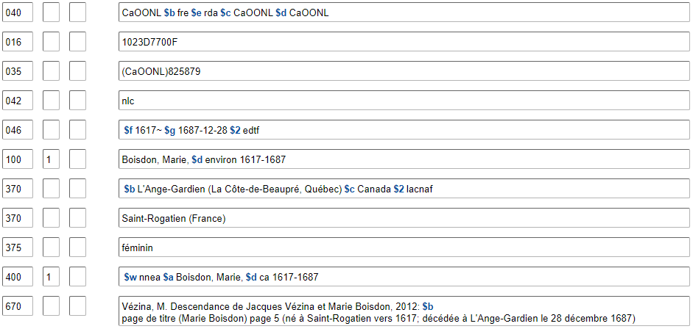
Dates : Recodage selon RDA
Notes:
September 17, 2018
When recoding a date that is not appropriate in an access point for RDA, record the AACR2 heading in a 400 field with subfield $w nnea (unless that access point in the 400 happens to be a valid RDA variant access point).

Slide 101
Ajouts au nom privilégié
Forme développée du nom (RDA 9.19.1.4 et 9.5)
⧫ Ajouter si une initiale ou une abréviation est utilisée dans le prénom ou le nom de famille et que c’est important pour l’identification (jugement du catalogueur)
⧫ Ajouter aux prénoms et aux noms de famille inutilisés seulement s’il est nécessaire de différencier
Profession ou occupation (RDA 9.19.1.5 et 9.16)
⧫ Ajouter seulement s’il est nécessaire de différencier
Notes:
March 20, 2017: updated to reflect current RDA language.
AACR2 headings that include the fuller form of name are RDA acceptable since they are not incorrect from the point of view of the RDA rules (RDA Optional Addition). They should be left in in authorized access points in the NARs recoded to RDA.
This concludes the overview of the additions to the Preferred Name for a person to construct Authorized Access Points. Remember, we are no longer using undifferentiated name records, so we must find a way to differentiate persons with the same name. RDA gives us multiple ways of doing this.

Slide 102
Construction des variantes de point d’accès (RDA 9.19.2.1)
Utiliser une variante de nom (9.2.3) ou le nom privilégié (RDA 9.2.2) comme élément de base de la variante de point d’accès
Faire des ajouts au nom
⧫ comme s'il s'agissait d'un point d'accès autorisé
⧫ lorsqu’il est nécessaire de rompre le conflit avec un point d’accès autorisé dans une autre notice
⧫ lorsqu’il est nécessaire de rompre le conflit avec une autre variante de point d’accès dans la même notice
Notes:
September 17, 2018: update first sub-bullet under additions
Any name, including the preferred name, can be used as the basis for a variant access point.
Construct a variant access point as if it were an authorized access point; any or all additions that would be allowed in the authorized access point are appropriate in the variant access point as well.
Note: variant access points in different authority records can be identical (i.e., a 400 in one NAR identical to a 400 in another NAR).
Remember: under RDA, variant access points for a person are optional: “Names and forms of the name not chosen as the preferred name may be recorded as variant names” (9.2).

Slide 103
Ajouts à la variante de nom
100 1_ Hayward, William $q (William L.)
400 1_ Hayward, Bill, $d 1941-2008
(date ajoutée pour rompre le conflit avec un point d’accès autorisé dans une autre notice)
100 1_ Cerioni, Giorgio
400 1_ Greenwood, George $c (Acteur)
(occupation/profession ajoutée pour rompre le conflit avec un point d’accès autorisé dans une autre notice)
Notes:
May 1, 2013
Here are a couple of examples of additions made to differentiate between the variant access point and the authorized access point for another person.
100 1_ |a Hayward, William |q (William L.)
400 1_ |a Hayward, Bill, |d 1941-2008 🡪 CONFLICTS WITH n 93077146
670 __ |a The hired hand, c2003: |b credits (William Hayward)
670 __ |a IMDb, 22 Feb. 2006 |b (William Hayward (I), sometimes credited as Bill Hayward, William L. Hayward; producer, 1960s- )
670 __ |a New York times WWW site, Mar. 24, 2008 |b (in obituary published Mar. 22: William L. Hayward, known as Bill; b. William Leland Hayward III, Mar. 27, 1941, Los Angeles; found dead Mar. 9, Castaic, Calif., aged 66; lawyer and producer whose best-known films include Haywire, a television movie based on a memoir by his sister Brooke about their charmed, tragic Hollywood family)
100 1_ |a Cerioni, Giorgio
400 1_ |a Greenwood, George |c (Actor) 🡪 CONFLICTS WITH nr 91034190
400 1_ |a McGraw, George
670 __ |a Jacob, the man who fought with God, 2005: |b credits (Giorgio Cerioni)
670 __ |a IMDb, Mar. 10, 2006 |b (Giorgio Cerioni; sometimes credited as George Greenwood, George McGraw; actor)
670 __ |a Virgilio Cinema web site, Mar. 10, 2006 |b (Giorgio Cerioni; actor)

Slide 104
Variantes de points d'accès basées sur le nom privilégié
100 1_ Andrews, Jeff $c (Médecin)
368 __ $d M.D.
374 __ Médecins $2 rvmgd
378 __ $q Jeffrey C.
400 1_ Andrews, Jeff, $c M.D.
400 1_ Andrews, Jeff $q (Jeffrey C.)
Notes:
November 4, 2019
RDA allows you to use a preferred name as the basis of a variant access point, by making different additions to the preferred name from the one in the authorized access point.

Slide 105
Exercice 6
Construire le point d’accès autorisé pour Octavio Paz et toutes les variantes de point d’accès
Enregistrer les sources consultées sur votre feuille de travail
Enregistrer toute autre information disponible dans les zones appropriées
Notes:
May 1, 2013
EXERCISE 6:
Let’s now look at the same two slides we used earlier: the Title Page slide and the Wikipedia slide for Octavio Paz, and finish up the authority record.

Slide 106
Nom privilégié?
Notes:
May 1, 2013

Slide 107
Exercice 6
Notes:
May 1, 2013

Slide 108
Relations
Notes:
May 1, 2013

Slide 109
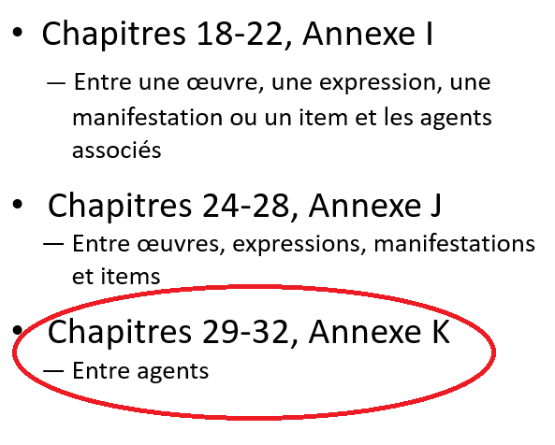
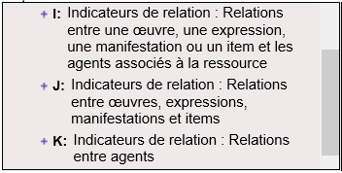
Relations dans RDA
Notes:
March 20, 2017
Relationships are an important part of RDA. Expressing relationships in bibliographic and authority records helps users find what they are looking for and tell users about other available resources. We need to reflect important relationships in our catalogs and resource discovery systems so metadata can be linked to other related resources.
In our NACO work and in this module, we are interested in relationships between entities in Group 2: Persons, Families, and Corporate Bodies, and how these entities relate to each other.
You’ll find the guidelines on recording the relationships between Agents (Persons, Families and Corporate bodies) in Chapter 29. Chapters 30-32 provide more details, description, purpose and scope.

Slide 110
Relations entre agents
Indicateurs de relation
⧫ Utiliser seulement les termes de l’annexe K dans les notices d’autorité de noms
pour mettre des personnes en relation avec d’autres personnes (Annexe K.2.1)
pour mettre des familles en relation avec des personnes (Annexe K.3.1)
pour mettre des collectivités en relation avec des personnes (Annexe K.4.1)
Notes:
March 20, 2017: updated to reflect current RDA language.
Relationship designators are terms used to describe relationships among resources, persons, families, and corporate bodies. The terms describe relationships between entities represented by authorized access points, descriptions, and/or identifiers.
New designators may be proposed by contacting the PCC Standing Committee on Standards. If the PCC approves, they will submit the proposal to the RSC that will fast track the approval process.

Slide 111
Indicateurs de relation
Pratique du PFAN
⧫ Enregistrer dans les zones 5XX
⧫ Utiliser la sous-zone $i pour un indicateur de relation et la sous-zone $w avec la valeur « r » comme première sous-zone
⧫ Mettre une majuscule au premier mot de l’indicateur et terminer la sous-zone $i avec un deux-points précédé d'une espace
Notes:
May 23, 2018: deleted OCLC $w note from slide. March 20, 2017: updated speaker notes.
NACO catalogers may use subfield $i (Relationship information) in NARs to provide relationship information between authorized access points except for multiple pseudonymous (more than two identities) relationships for which simple see-also references (5XX) are used with subfield $w nnnc coding and a 663 note. See LC/PCC Practice for Creating NARs for Persons Who Use Pseudonyms (http://www.loc.gov/catdir/cpso/pseud.pdf)
When otherwise modifying a NAR that contain obsolete codes in a subfield $w, PCC catalogers should upgrade the NAR as appropriate.

Slide 112
Collectivités en relation (RDA 32)
100 1_ Zuckerberg, Mark, $d 1984-
510 2_ $w r $i Collectivité fondée d’une personne : $a Facebook (Firme)
100 0_ Andre 3000, $d 1975-
510 2_ $w r $i Collectivité : $a OutKast (Groupe musical)
Notes:
May 23, 2018: Moved $w to beginning of field in examples and deleted presenter note about $w display in OCLC.
December 12, 2016: Updated relationship designator in first example, corrected indicator in second.

Slide 113
Familles en relation (RDA 31)
100 1_ Nibley, Hugh, $d 1910-2005
500 3_ $w r $i Descendants : $a Nibley
(Famille : $g Nibley, Hugh, 1910-2005)
Notes:
May 23, 2018: Moved $w to beginning of field in example

Slide 114
Personnes en relation (RDA 30)
Notes:
Updated February 5, 2019: replaced images with higher resolution images.

Slide 115
Personnes en relation (RDA 30)
100 1_ Bachman, Richard
500 1_ $w r $i Identité réelle : $a King, Stephen, $d 1947-
100 1_ King, Stephen, $d 1947-
500 1_ $w r $i Identité alternative : $a Bachman, Richard
Notes:
May 23, 2018: Moved $w to beginning of field in examples and deleted presenter note about $w display in OCLC.
March 20, 2017: updated speaker notes.
When creating name authority records for a person with different identities, follow the guidelines in the Descriptive Cataloging Manual Z1 sections for MARC fields 663 and 667. More information is available in the FAQ – LC/PCC practice for creating NARs for persons who use pseudonyms: http://www.loc.gov/catdir/cpso/pseud.pdf
The “$w r + $i [Relationship designator]” is used only in case of 2 identities when only 2 access points and NARs are created for a person.

Slide 116
Plus de deux identités
En désigner une comme point d’accès « de base »
Sur la notice d’autorité de nom « de base » :
⧫ Ajouter une zone 500, renvoi « voir aussi » avec une sous-zone
$w « nnnc » pour tous les autres noms utilisés
⧫ Ajouter une zone 663 énumérant tous les autres noms avec le texte suivant :
663 $a Pour les œuvres de cette personne écrites sous d'autres noms, chercher aussi sous : $b [nom] $b [nom], etc.
Notes:
May 1, 2013; revised 1st sub-bullet April 25, 2017
In case of more than 2 identities, a combination of subfield $w nnnc and a 663 field is used instead of the subfields $i [Relationship designator] and $w r.
DCM Z1, 663 Complex See Also Note gives detailed instructions for constructing NARs for persons with more than 2 identities:
On the authority record for the “basic” name authority record add 500 see also references with a subfield w coded “nnnc” from all other names used. Justify the 500 in 670 citations according to normal practice.

Slide 117
Plus de deux identités
Sur chacune des autres notices d’autorité de noms :
⧫ Ajouter une zone 500, renvoi « voir aussi » pour la notice d’autorité de nom « de base » avec une sous-zone $w nnnc
⧫ Justifier ce renvoi dans une zone 670, selon la pratique habituelle
⧫ Ajouter une zone 663 avec le texte suivant :
663 $a Les œuvres de cette personne sont identifiées par le nom utilisé dans le document. Pour une liste d’autres noms utilisés par cette personne, chercher aussi sous : $b [vedette de base]
Notes:
January 19, 2017; revised 1st sub-bullet April 25, 2017

Slide 118
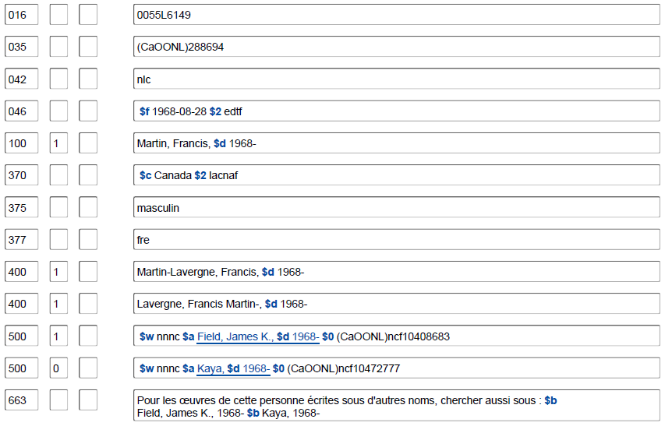
Plus de deux identités : Notice d’autorité de nom de base
Notes:
September 17, 2018

Slide 119
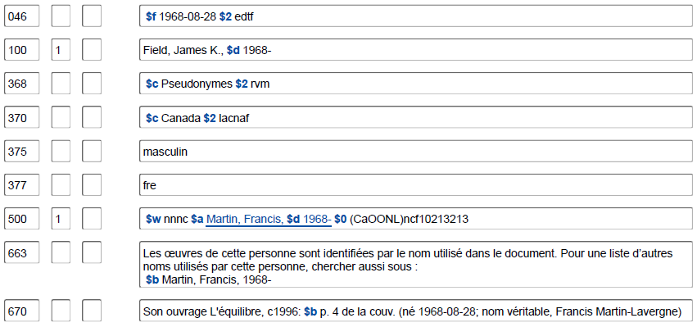
Plus de deux identités (2)
Notes:
September 17, 2018

Slide 120
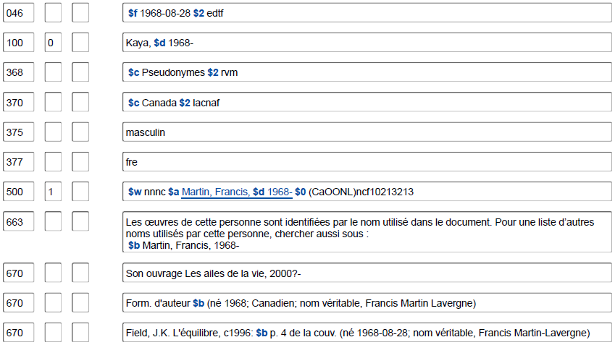
Plus de deux identités (3)
Notes:
September 17, 2018

Slide 121
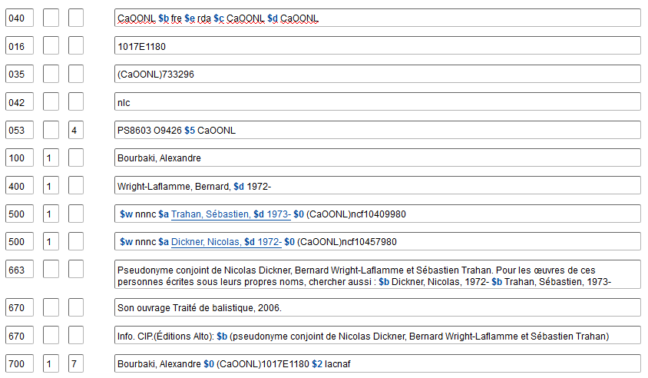
Identité commune (1)
Notes:
September 17, 2018
The same “technique” is used when multiple persons use the same pseudonym. The 663 note on the Shared Identity NAR would read:
663 __ $a Joint pseudonym of <1st name> and <2nd name>. For works of these authors written under their own names, search also under: $b <1st name> $b <2nd name>

Slide 122
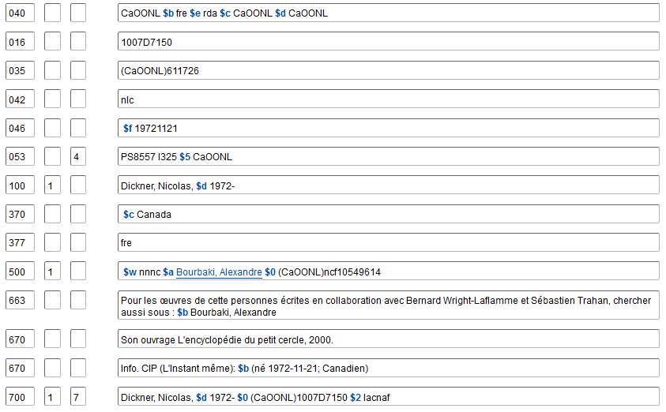
Identité commune (2)
Notes:
September 17, 2018
And the 663 note on the individual NARs would be:
663 __ For works of this author written in collaboration with <name>, search also under: $b <joint identity access point>

Slide 123
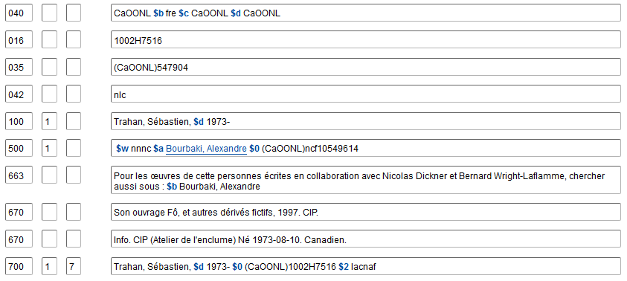
Identité commune (3)
Notes:
September 17, 2018

Slide 124
Notice d’autorité RDA, éléments fondamentaux et non fondamentaux
040 code MARC de l’institution $b fre $e rda $c code MARC de l’institution
046 $f 1914-03-31 $g 1998-04-19 $2 edtf
053 _0 PQ7297.P285
100 1_ Paz, Octavio, $d 1914-1998
400 1_ Paz Lozano, Octavio, $d 1914-1998
400 1_ Lozano, Octavio Paz, $d 1914-1998
400 1_ Paz, O. $q (Octavio), $d 1914-1998
368 $c Mexicains $c Lauréats du Prix Nobel $2 rvmgd
370 Mexico (Mexique) $b Mexico (Mexique) $c Mexique $e Espagne $e États-Unis $e Inde $e France $2 lacnaf
372 Poésie $2 rvmgf
372 Relations internationales $2 rvm
373 University of Cambridge $a University of Texas at Austin $a Harvard University $2 lacnaf
374 Poètes $a Diplomates $2 rvmgd
375 Masculin
377 spa
378 $q Paz Lozano
670 Piedra de sol, 1957 : $b page de titre (Octavio Paz)
670 The collected poems of Octavio Paz, 1957-1987, 1991 : $b page xiii (a vécu en Espagne) page xiv (a vécu aux États-Unis) page xv (ambassadeur du Mexique en Inde en 1962; a enseigné à Cambridge University, à University of Texas et à Harvard)
670 Actas del Primer Congreso Internacional sobre Luis Cernuda (1902-1963), 1990? : $b page de titre (O. Paz) page 13 (Octavio Paz)
670 Wikipédia en anglais, 5 novembre 2012 $b (Octavio Paz; Octavio Paz Lozano (31 mars 1914-19 avril 1998); écrivain, poète et diplomate mexicain; gagnant du prix Nobel de littérature en 1990; a vécu aux É.-U., en France, en Espagne, en Inde, etc.)
Notes:
Updated November 15, 2019: added 053 field; added second term in 368; added 370 $c Mexico; added 372; corrected form for University of Texas in 373
Note that very little is core or required in an RDA record (in red). Institutions, including PCC (in blue), may declare additional elements to be required in the NARs their catalogers create. For example, the first source consulted (670) is core for PCC. (Language of cataloging is marked in the index as core but not in the rules themselves.)
Note on 370: The countries he lived in could have been coded in subfield $c or $e. There is currently no best practice guidance; either coding is correct.

Slide 125
Exercices 7 et 8
En utilisant vos feuilles de travail, créer les descriptions des deux personnes dans les diapositives suivantes
Créer des descriptions des autres noms associés avec les livres que vous avez apportés
Nous pouvons en faire quelques-unes ensemble dans le fichier d’autorité Canadiana
Notes:
May 1, 2013

Slide 126
Page de titre
Ce livre a été publié en 2012
Notes:
May 1, 2013
100 1_ Beauman, Ned
Teleportation accident, 2012 : $b t.p. (Ned Beauman)

Slide 127
Couverture
Notes:
May 1, 2013

Slide 128
Achevé d’imprimer
Notes:
May 1, 2013
Colophon of The Teleportation Accident:
Ned Beauman was born in 1985 and lives in London. His debut novel, Boxer, Beetle, won the Writers’ Guild Award for Best Fiction Book and the Goldberg Prize for Outstanding Debut Fiction, and was shortlisted for the Guardian First Book Award and the Desmond Elliot Prize. In 2011 he was chosen by The Culture Show as one of the twelve Best New British Writers.

Slide 129
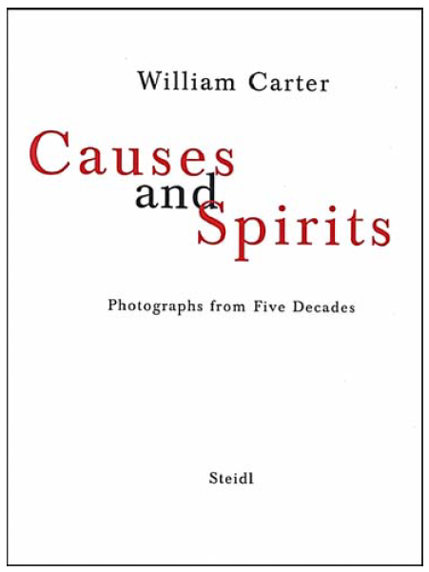
Page de titre
Ce livre a été publié en 2011
Notes:
May 1, 2013
100 1_ Carter, William
670 Causes and Spirits, 2011 : $b t.p. (William Carter)

Slide 130
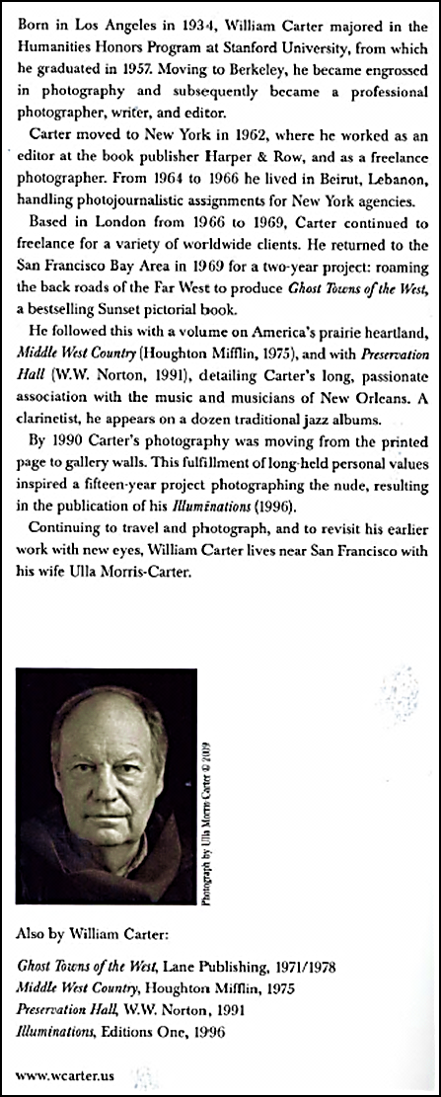
Rabat de la jaquette
Notes:
May 1, 2013
Dust jacket for Causes and Spirits:
Born in Los Angeles in 1934, William Carter majored in the Humanities Honors Program at Stanford University, from which he graduated in 1957. Moving to Berkeley, he became engrossed in photography and subsequently became a professional photographer, writer, and editor.
Carter moved to New York in 1962, where he worked as an editor at the book publisher Harper & Row, and as a freelance photographer. From 1964 to 1966 he lived in Beirut, Lebanon, handling photojournalistic assignments for New York agencies.
Based in London from 1966 to 1969, Carter continued to freelance for a variety of worldwide clients. He returned to the San Francisco Bay Area in 1969 for a two-year project: roaming the back roads of the Far West to produce Ghost Towns of the West, a bestselling Sunset pictorial book.
He followed this with a volume on America’s prairie heartland, Middle West Country (Houghton Mifflin, 1975), and with Preservation Hall (W.W. Norton, 1991), detailing Carter’s long, passionate association with the music and musicians of New Orleans. A clarinetist, he appears on a dozen traditional jazz albums.
By 1990 Carter’s photography was moving from the printed page to gallery walls. This fulfillment of long-held personal values inspired a fifteen-year project photographing the nude, resulting in the publication of his Illuminations (1996).
Continuing to travel and photograph, and to revisit his earlier work with new eyes, William Carter lives near San Francisco with his wife Ulla Morris-Carter.

Slide 131
Noms de personne : Points à retenir
Commencer avec le nom privilégié
Ajouter des dates si elles sont disponibles
Faire d'autres ajouts selon les besoins ou pour romper un conflit
Enregistrer des variantes de points d'accès lorsque cela est nécessaire ou souhaitable
Enregistrer les relations lorsque requis (identités multiples) ou souhaitable
S’assurer que le point d’accès autorisé et les variantes de points d’accès, de même que toute autre information enregistrée dans les diverses zones sont justifiés dans la/les zones 670
Enregistrer d’autres attributs dans les zones spécifiques du MARC si désiré
Notes:
May 1, 2013

Slide 132
Module 2 : Description des personnes
Notes:
May 1, 2013

